Slide 1


KI DEEP DIVE · 2. NOVEMBER 2026 · SALZBURG
Agentenstunden
Wie große Aufgaben KI jetzt verlässlich löst.
Und wohin das führt.
Momo Maximilian Feichtinger · ZukunftBilden
Notes:
19:30 · 2 Min.
Willkommen. Heute geht es um Agentenstunden: wie viele Stunden meine Agenten laufen, wie große Aufgaben KI jetzt verlässlich allein löst, und wohin das führt.
Erst meine eigenen Zahlen, dann die Messung von METR, dann Sicherheit, Robotik und alle Systeme, die sich gerade ändern. Am Schluss das Wichtigste: wie wir uns beruflich, privat und menschlich wappnen.
Alles, was ich zeige, steht mit Quellen auf der Ressourcenseite. Den QR-Code gibt es am Schluss.

Slide 2

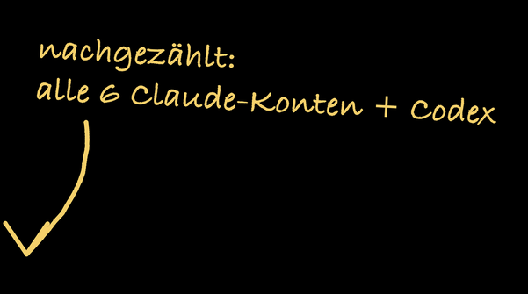
MEINE AGENTEN IM OKTOBER 2026
Über 1.900 Stunden haben meine Agenten gearbeitet
1.923
494
145
6
Agentenstunden im Oktober, rund zwölf Vollzeitstellen
Stunden davon zwischen Mitternacht und sechs Uhr früh, während ich geschlafen habe
verschiedene Agenten in einer einzigen Stunde (29. Oktober, 23 Uhr)
Claude-Abos zu je rund 200 € plus Codex. Alle machen sich bezahlt.
Im August waren es noch 643 Stunden.
Der Oktober hat das verdreifacht. Ich habe darüber beim KI-Mittwoch erzählt; heute schauen wir, was dahinter steckt und wohin das führt.
Eigene Auswertung aller Protokolle von Claude Code (6 Konten) und Codex, Oktober 2026. Nur Arbeitszeit: ohne Pausen über 5 Min. und ohne Warten auf mich.
2
Notes:
19:32 · 3 Min.
Ich habe alle Protokolle meiner Agenten ausgewertet: Claude Code über alle sechs Konten und Codex, auch die komprimierten Protokolle. Gezählt habe ich streng: nur die Zeit, in der ein Agent wirklich gearbeitet hat. Wartet er auf mich, zählt das nicht, und jede Lücke über fünf Minuten auch nicht.
Ergebnis: 1.923 Stunden im Oktober. Ein Vollzeitjob hat rund 160 Stunden im Monat, das sind also rund zwölf Stellen.
494 Stunden davon liefen zwischen Mitternacht und sechs Uhr früh.
Am 29. Oktober zwischen 23 und 24 Uhr waren 145 verschiedene Agenten aktiv. Die dichteste Stunde war der 2. Oktober um 16 Uhr: im Schnitt 30 Agenten gleichzeitig.
Ehrlich dazu: Bei Codex zählt die Zeit des Hauptagenten auch, während er auf seine Subagenten wartet.

Slide 3

MEINE AGENTENSTUNDEN SEIT AUGUST
Von 643 auf 1.923 Stunden in zwei Monaten
PRO MONAT
PRO KALENDERWOCHE
1.923
657
1.597
559
441
409
420
340
643
239
268
231
Aug.
Sep.
Okt.
36
37
38
39
40
41
42
43
44
Spitzentag: 29. September mit 143 Agentenstunden an einem einzigen Tag.
Eigene Auswertung, gleiche Zählung wie vorne. KW 36 = 31.8. bis 6.9., KW 44 = 26.10. bis 1.11. Claude-Protokolle vor August sind gelöscht, darum beginnt die Reihe im August.
3
Notes:
19:35 · 2 Min.
August 643 Stunden, September 1.597, Oktober 1.923. Das war kein Plan, das ist passiert, weil die Agenten länger allein arbeiten können.
Rechts die Wochen: Die stärkste Woche war Anfang Oktober mit 657 Stunden.
Der stärkste Tag war der 29. September mit 143 Stunden. Ein Tag hat 24 Stunden, also liefen im Schnitt sechs Agenten rund um die Uhr.

Slide 4
OKTOBER 2026, 4.300 AGENTENLÄUFE NACH ART DER AUFGABE
Was meine Agenten eigentlich gemacht haben
Texte, Konzepte, Dokumente
450 Std.
856 Läufe
Bilder, Filme, Ton
398 Std.
1.889 Läufe
Software bauen und ausliefern
343 Std.
480 Läufe
Prüfen, Testen, Review
167 Std.
407 Läufe
E-Mail und Verwaltung
145 Std.
117 Läufe
Recherche und Analyse
76 Std.
176 Läufe
Gemischte Aufträge
345 Std.
284 Läufe
Nach Projekt: Heureka und Paideia 40 %, YMAD 24 %, Upstrive 15 %, Inspired 4 %, Stu 3 %, Uni 3 %, E-Mail 3 %
Eigene Auswertung, Aufträge grob nach Stichworten sortiert. Konten im Oktober: Claude Hauptprofil 30 %, Claude Privat 25 %, Codex 25 %, YMAD 14 %, Inspired 6 %.
4
Notes:
19:38 · 2 Min.
Was machen die eigentlich? Ich habe alle 4.300 Läufe nach Stichworten sortiert. Am meisten: Texte, Konzepte und Dokumente. Dann Bilder, Filme und Ton, das sind fast 1.900 kleine Läufe, meistens Bildgenerierung über Codex. Dann Software bauen und ausliefern.
Fast jede zehnte Stunde ist Prüfen: Agenten, die die Arbeit anderer Agenten kontrollieren.
Und 145 Stunden E-Mail und Verwaltung.
Nach Projekt: 40 Prozent die Schule mit Heureka, ein Viertel YMAD, 15 Prozent Upstrive.

Slide 5


AUS MEINEN PROTOKOLLEN IM OKTOBER
Was mich selbst beeindruckt hat
203 Std.
Ein Auftrag an Codex, neun Agenten, vier Tage
Heureka-Schulbildschirm, 1. bis 4.10.; Subagenten Erdos, Bacon, Faraday
443
Subagenten in einer einzigen Sitzung
„Wochenlimit-Reset um 4 Uhr“: 256 Std. in drei Wochen, großteils Heureka
145
verschiedene Agenten in einer Stunde
29. Oktober, 23 bis 24 Uhr
102 Std.
Kinderschutzkonzept mit Risikoanalyse
166 Subagenten in drei Tagen, 29. bis 31.10.
22 Std.
„bitte alle Entwürfe bearbeiten!“
ein Satz an Codex, dann 22 Stunden an meinen E-Mail-Entwürfen
Eigene Auswertung der Sitzungsprotokolle von Claude Code und Codex (Codex-Subagenten mit Namen aus der Codex-Datenbank).
5
Notes:
19:40 · 3 Min.
Fünf Dinge, die mich selbst umgehauen haben.
Ein einziger Auftrag an Codex für die Schulbildschirm-Statistik in Heureka: neun Agenten, vier Tage, über 200 Stunden Arbeit. Codex gibt seinen Subagenten Namen: Erdos, Bacon, Faraday.
Eine Claude-Sitzung mit 443 Subagenten über drei Wochen.
Am 29. Oktober um 23 Uhr waren in einer Stunde 145 verschiedene Agenten aktiv.
Das Kinderschutzkonzept für unsere Schule mit Risikoanalyse: 102 Stunden in drei Tagen.
Und mein Lieblingsbeispiel: Ich schreibe „bitte alle Entwürfe bearbeiten!“, und Codex arbeitet 22 Stunden an meinen E-Mail-Entwürfen.

Slide 6

DIE VERSCHIEBUNG
Die Einheit der KI-Arbeit ist vom Prompt zur Stunde gewandert.
Ich nenne das eine Agentenstunde: eine Stunde, in der ein Agent allein arbeitet, mit Werkzeugen und einem Ziel, und sich meldet, wenn er fertig ist.
6
Notes:
19:43 · 2 Min.
Ein Prompt ist eine Frage. Eine Agentenstunde ist eine Schicht: ein Auftrag, Werkzeuge, Rechte, ein Budget und am Morgen ein Ergebnis.
Zwei verschiedene Uhren: Wie viele Stunden meine Agenten laufen, habt ihr gesehen. Die zweite Frage ist, wie große Aufgaben man einer KI verlässlich allein geben kann. Dafür gibt es eine Messung von METR, und die misst in Menschenzeit.

Slide 7
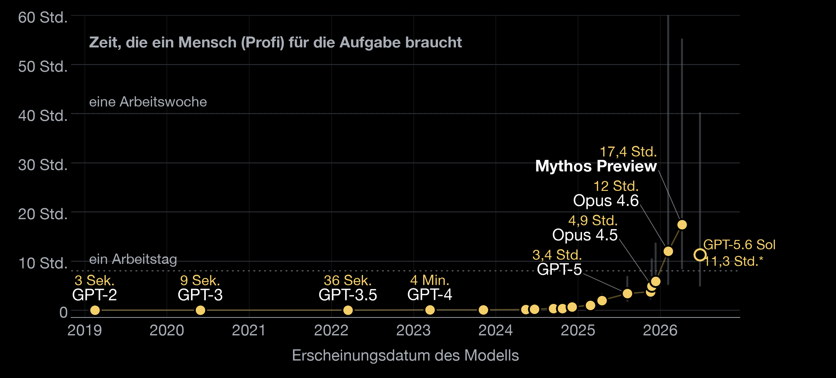
▶ Schritt für Schritt durchklicken
MESSUNG VON METR SEIT GPT-2
Wie große Aufgaben KI allein schafft
● Größe der Aufgabe = Zeit, die ein Profi-Mensch dafür braucht. Jeder Punkt: was das Modell in jedem zweiten Versuch löst.
Seit 2023 verdoppelt sich diese Aufgabengröße etwa alle vier Monate.
METR Time Horizon 1.1 (Stand 8.9.2026, CC-BY); METR zu GPT-5.6 Sol (26.6.2026, * keine robuste Messung). Neuere Modelle hat METR nicht gemessen.
7
Notes:
19:39 · 3 Min.
METR misst nicht, wie lange eine KI läuft. METR misst, wie groß eine Aufgabe ist: Wie lange braucht ein Profi-Mensch dafür? Und dann: Schafft das Modell diese Aufgabe allein?
GPT-2 schaffte 2019 Aufgaben, für die ein Mensch 3 Sekunden braucht. GPT-4 im März 2023 Aufgaben von 4 Minuten. Claude Mythos Preview im April 2026 Aufgaben, für die ein Profi 17,4 Stunden braucht, in jedem zweiten Versuch. Seit 2023 verdoppelt sich das etwa alle vier Monate.
Danach hat METR nur noch GPT-5.6 Sol gemessen (Juni, 11,3 Stunden) und selbst gesagt, dass die Zahl nicht robust ist. Opus 5.5, Astra und Gemini 4 hat METR nicht mehr gemessen, über 16 Stunden ist die Aufgabensammlung nicht mehr verlässlich.

Slide 8

METR MISST ZWEI SCHWELLEN
Verlässlich: Aufgaben von drei Menschenstunden
Zeit, die ein Mensch für die Aufgabe braucht
3,1 Std.
Modell
jeder 2. Versuch
4 von 5 Fällen
GPT-4
4 Min.
53 Sek.
März 2023
braucht ein Mensch für Aufgaben, die Mythos Preview in 4 von 5 Versuchen löst
o3
2 Std.
30 Min.
Apr. 2025
GPT-5
3,4 Std.
38 Min.
17,4 Std.
Aug. 2025
Claude Opus 4.6
12 Std.
1,2 Std.
Feb. 2026
Claude Mythos Preview
17,4 Std.
3,1 Std.
braucht ein Mensch für Aufgaben, die es in jedem zweiten Versuch löst
Apr. 2026
Der Abstand zwischen den Spalten ist unsere Arbeit: große Vorhaben in Aufgaben von wenigen Menschenstunden schneiden, Zwischenstände prüfen, Ergebnis abnehmen.
METR Time Horizon 1.1 (Stand 8.9.2026). Konfidenzintervall bei Mythos Preview: 80 % 1,6 bis 6,6 Std., 50 % 8,5 bis 55 Std. metr.org/time-horizons
8
Notes:
19:42 · 3 Min.
Das ist die Antwort auf die Frage, wie große Aufgaben KI jetzt verlässlich löst, gemessen an der Zeit, die ein Mensch dafür braucht.
METR misst zwei Schwellen. 50 Prozent heißt: jeder zweite Versuch klappt. 80 Prozent heißt: vier von fünf Versuchen klappen. Das kommt dem näher, was wir im Alltag verlässlich nennen.
Beim besten gemessenen Modell, Claude Mythos Preview im April, sind das 3,1 Stunden bei 80 Prozent und 17,4 Stunden bei 50 Prozent. Bei GPT-4 waren es 53 Sekunden und 4 Minuten.
Wichtig: Das sind Menschenstunden, also wie groß die Aufgabe ist. Wie lange der Agent dafür läuft, ist eine andere Zahl. Meine Agenten laufen Nächte durch, weil sie viele Aufgaben in verlässlicher Größe hintereinander abarbeiten, mit Prüfungen dazwischen. Die Lücke zwischen den beiden Spalten ist genau der Platz, an dem wir Menschen gebraucht werden.

Slide 9
MENSCHENZEIT DER AUFGABEN, DIE DAS MODELL IN JEDEM ZWEITEN VERSUCH LÖST
Die Zahlen von GPT-2 bis heute
GPT-2
3 Sek.
Claude Sonnet 3.7
1 Std.
20.000×
Feb. 2019
Feb. 2025
GPT-3
9 Sek.
o3
2 Std.
Mai 2020
Apr. 2025
längere Aufgaben in gut sieben Jahren, Verdopplung etwa alle vier Monate
GPT-3.5
36 Sek.
GPT-5
3,4 Std.
März 2022
Aug. 2025
GPT-4
4 Min.
Claude Opus 4.5
4,9 Std.
März 2023
Nov. 2025
129 Tage
GPT-4o
7 Min.
Claude Opus 4.6
12 Std.
Mai 2024
Feb. 2026
o1
39 Min.
Mythos Preview
17,4 Std.
dauert es seit 2023, bis sich die Aufgabengröße verdoppelt
Dez. 2024
Apr. 2026
METR Time Horizon 1.1 (Stand 8.9.2026, CC-BY). Danach: GPT-5.6 Sol 11,3 Std. (Juni, laut METR nicht robust). Opus 5.5, Astra, Gemini 4 hat METR nicht mehr gemessen.
9
Notes:
19:45 · 2 Min.
Die Zahlen zum Nachlesen. Ein Profi braucht für die Aufgaben, die Mythos Preview in jedem zweiten Fall schafft, rund 17 Stunden, also zwei Arbeitstage.
Von GPT-2 bis Mythos Preview ist das ein Faktor von rund 20.000. Verdopplung seit 2023 etwa alle 129 Tage, über die ganze Zeit etwa alle 188 Tage.
Wichtig: Diese Zeit sagt, wie groß und schwer eine Aufgabe ist, gemessen an einem Menschen. Wie lange ein Agent tatsächlich läuft, ist eine andere Uhr.

Slide 10
DIE ANDERE UHR: ECHTE LAUFZEIT IM HERBST 2026
So lange laufen Agenten jetzt am Stück
18 h
24 h
64 h
30.000+
Opus 5.5 an einer Programmieraufgabe ohne Eingriff, laut frühen Testern
so lange dürfen Notion-Agenten jetzt an einer Aufgabe bleiben
dauerte Claudes weitgehend autonome Protein-Kampagne
Code-Merges pro Tag bei Anthropic, großteils von Agenten geschrieben
Das ist Laufzeit, keine Aufgabengröße: Ein Agent arbeitet so lange an vielen Schritten hintereinander. METR misst dagegen, wie groß eine einzelne Aufgabe in Menschenzeit sein darf.
Anthropic (22.9., 13.10., 20.10.), Notion (19.10.). Angaben der Tester wie berichtet.
10
Notes:
19:47 · 3 Min.
Die vier Zahlen langsam vorlesen. 18 Stunden haben Tester für Opus 5.5 gemeldet, Notion erlaubt jetzt 24 Stunden pro Aufgabe, und Anthropics Protein-Kampagne ist 64 Stunden gelaufen, großteils allein. Die vierte Zahl zeigt die Größenordnung in einer einzigen Firma: über 30.000 Code-Merges am Tag, so viele, dass Anthropic sich einen eigenen Ersatz für Git gebaut hat.

Slide 11
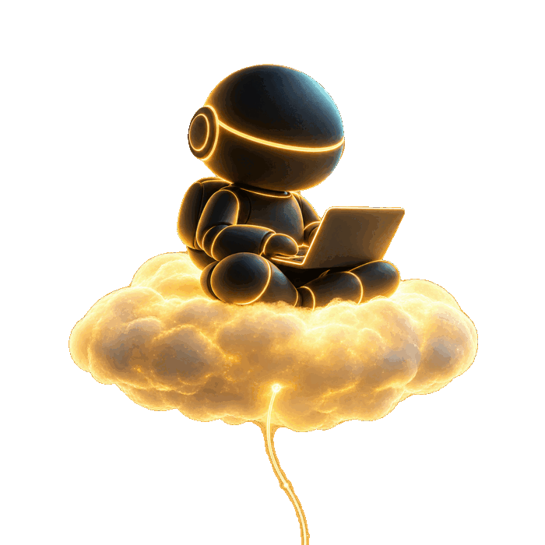
AGENTEN MIT EIGENEM COMPUTER
Laptop zu. Die Arbeit läuft weiter.
29. Sep.
OpenAI Dots
Dauer-Agenten auf GPT-6 Astra mit eigenem Cloud-Computer; in der EU nur mit Business Premium und Enterprise
29. Sep.
Codex in der Cloud
wiederverwendbare Umgebungen, läuft weiter, wenn der Laptop zu ist
1. Okt.
GitHub Copilot bedient Desktop-Apps
Computer Use als Public Preview, fragt, bevor es die Steuerung übernimmt
6. Okt.
Claude Cowork läuft in der Cloud
neue Aufgaben in Pro und Max laufen standardmäßig in der Cloud
19. Okt.
Notion-Agenten für 24 Stunden
von fünf Minuten auf einen ganzen Tag pro Aufgabe, mit eigenem Computer
OpenAI DevDay (29.9.), Anthropic (6.10.), GitHub (1.10.), Notion (19.10.).
11
Notes:
19:50 · 4 Min.
Dots und Codex Cloud live zeigen, wenn die Verbindung mitspielt. Der Punkt: Der Agent hat seinen eigenen Computer in der Cloud. Am Abend gibst du ihm den Auftrag, am Morgen hast du das Ergebnis.

Slide 12
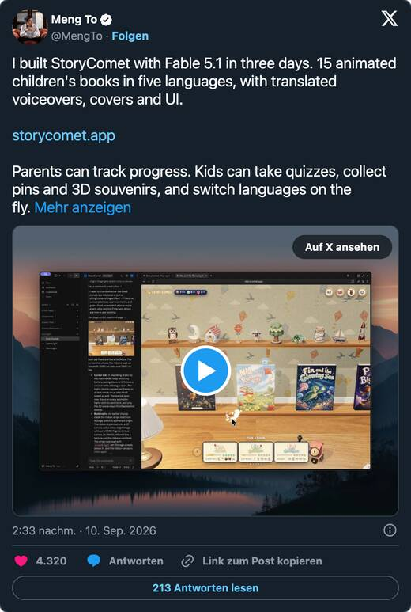
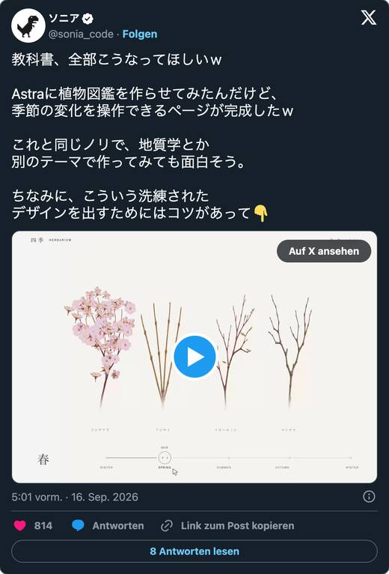
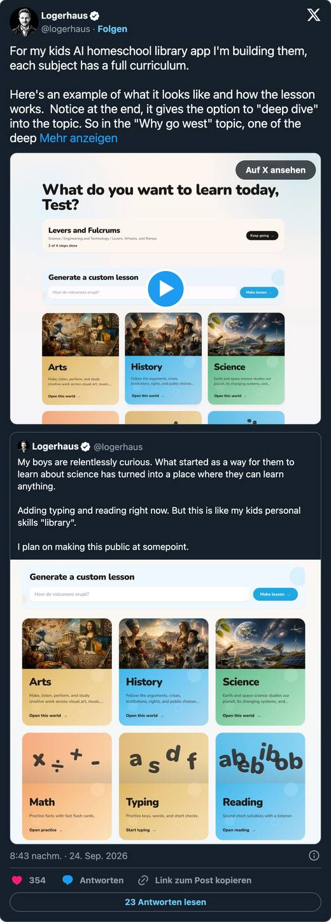
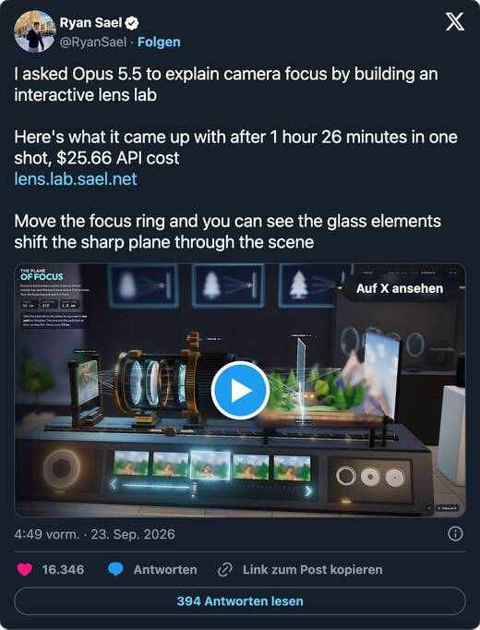
FÜR LEHRKRÄFTE UND ELTERN
Lernmaterial aus einem Prompt
Ein interaktives Linsen-Labor in einem Durchlauf: 1 h 26 min, 25,66 $
15 animierte Kinderbücher in fünf Sprachen, gebaut in drei Tagen
Ein Pflanzenlexikon mit Jahreszeiten-Regler aus einem Prompt
Ein Elternteil baut eine Homeschooling-App mit Lektionen auf Abruf
Posts von Creators auf X, geteilt von Momo. Die Zahlen sind Angaben der Creator.
12
Notes:
19:53 · 3 Min.
Das ist die Folie für die Lehrkräfte und Eltern im Raum. Hinter jedem Beispiel steht eine einzelne Person mit einem Agenten. Wenn es geht, das Linsen-Labor live öffnen.

Slide 13
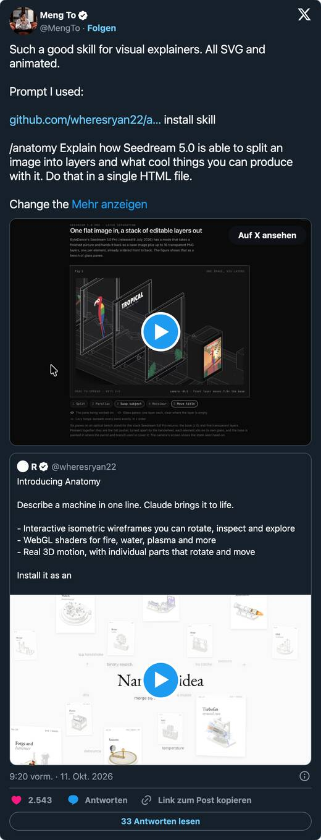
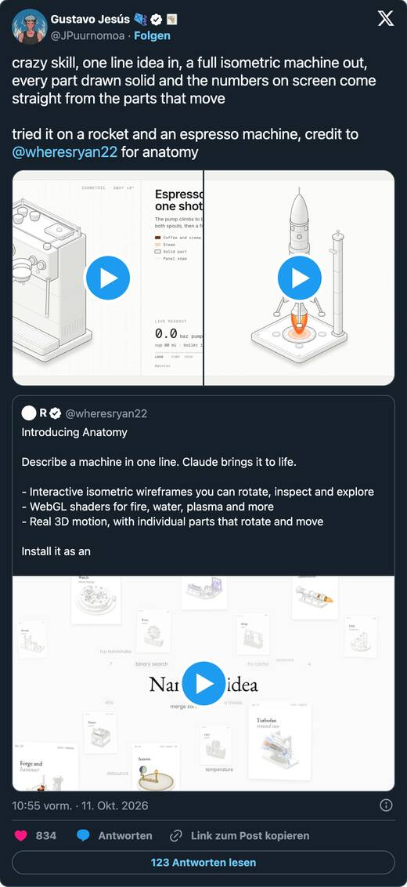
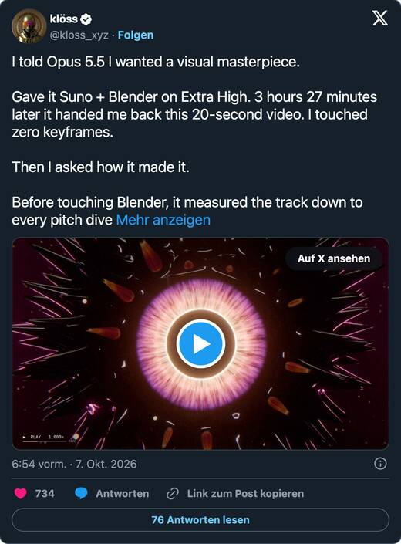
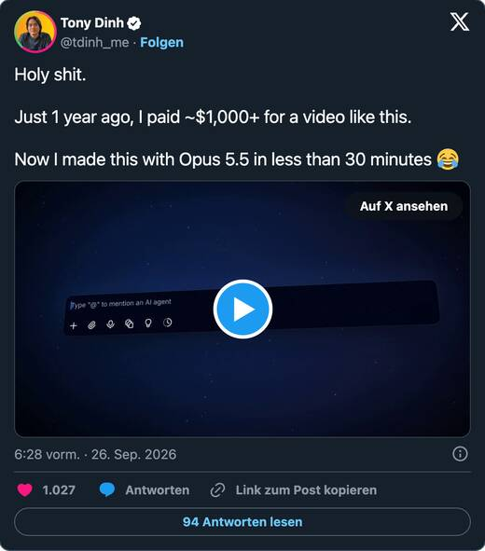
FILME UND ERKLÄRVIDEOS IN CODE
Bewegte Bilder aus reinem Code
Opus 5.5 mit Suno und Blender: ein 20-Sekunden-Film in 3 h 27 min, kein Keyframe von Hand
Ein Video, das vor einem Jahr rund 1.000 $ gekostet hätte, in unter 30 Minuten
Ein Skill für Erklärgrafiken: jedes Bild als SVG, alles animiert
Eine Zeile rein, eine ganze isometrische Maschine raus
Posts von Creators auf X, geteilt von Momo. Die Zahlen sind Angaben der Creator.
13
Notes:
19:56 · 3 Min.
Letztes Mal haben wir Filme in Code gezeigt. Diesen Monat sind daraus Skills geworden: verpackte Rezepte, die jede und jeder wiederverwenden kann. Der Skill für isometrische Maschinen ist das beste Beispiel.

Slide 14
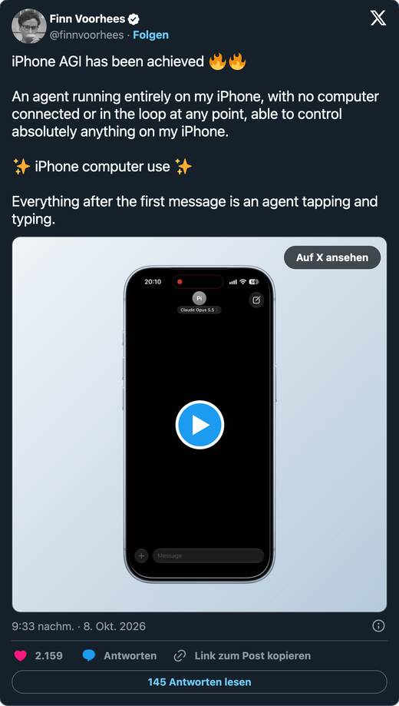
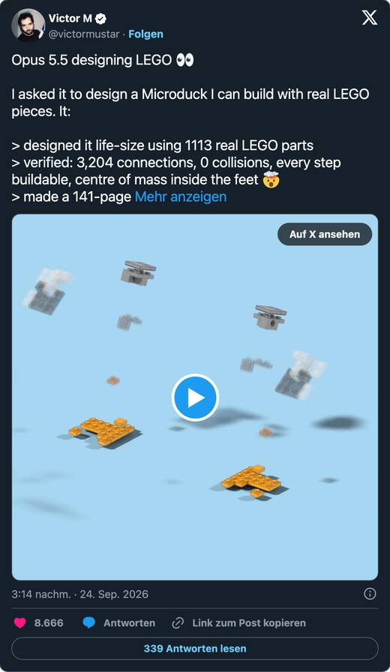
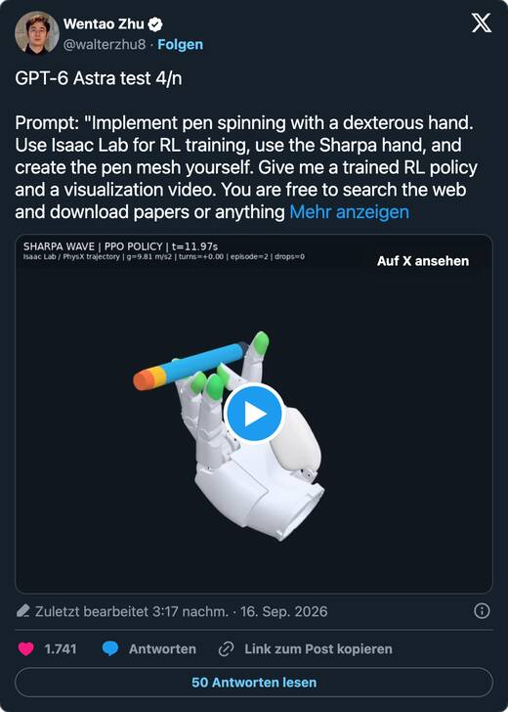
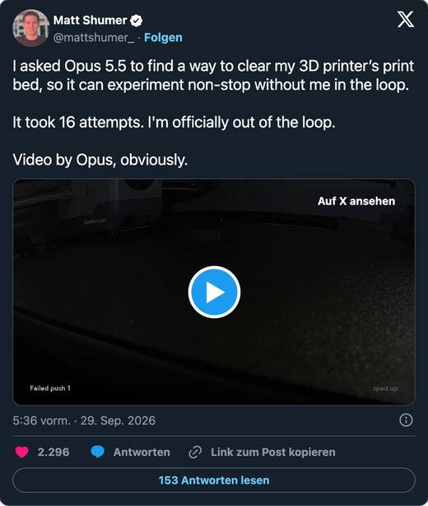
AGENTEN IN DER ECHTEN WELT
Vom Bildschirm auf die Werkbank
Opus fand in 16 Versuchen selbst einen Weg, das Druckbett eines 3D-Druckers zu räumen
Astra lief eineinhalb Tage allein, um einer Roboterhand das Stiftdrehen beizubringen
Ein Agent, der komplett auf dem iPhone läuft, tippt und schreibt
Eine lebensgroße LEGO-Ente aus 1.113 echten Teilen, nachweislich baubar
Posts von Creators auf X, geteilt von Momo. Die Zahlen sind Angaben der Creator.
14
Notes:
19:59 · 3 Min.
Das Muster: Der Agent probiert, scheitert, passt an und macht stundenlang weiter. Genau das ist die Agentenstunde in der Praxis.

Slide 15
ÖFFENTLICHE PROJEKTE SEIT 5. OKTOBER
Was eine Person mit Agenten gebaut hat
Eine Lernplattform für eine ganze Schule
Aus Handschrift wird eine Blogserie
616 Änderungen in 17 Tagen, über 17.000 automatische Tests, offen für Familien im Homeschooling
Zehn Seiten wurden an einem Tag zu Rückmeldungen, Logos, Geschäftsplänen und zehn Beiträgen
paideia-lernwelt.web.app/homeschooling
freieschulesalzburg.at/blog
Eine Entdecker-App für Salzburg
Ein KI-Register direkt in Claude
65 zusammengeführte Pull Requests in 17 Tagen, von der Suche bis zur Qualitätsprüfung
Einen KI-Einsatz im Chat beschreiben, den Vorschlag prüfen, und er landet im Register
inspired.you
kiregister.com/claude
Ein Hörspielkapitel mit voller Besetzung
Eine Event-Seite für ein Gaming-Lokal
21 Minuten, neun Stimmen, Musik, für 1,60 US-Dollar
Anmeldung, Kalenderdatei und Druck-Flyer in wenigen Tagen
zukunftbilden.eu/world-modeling
dragondynamics.at/halloween
15
Notes:
20:02 · 3 Min.
Ein oder zwei Projekte live öffnen. Die Schulplattform und die Blogserie passen für dieses Publikum am besten.

Slide 16

EHRLICH GESAGT
„Mir ist es manchmal zu viel, wo das gerade hinführt.“
Weil es zu viel mehr führt.
Sicherheit
Robotik
Geld
Arbeit
Schule
Wir
Alle Systeme ändern sich gleichzeitig. Darum schauen wir heute tief hinein.
16
Notes:
20:05 · 2 Min.
Ein ehrlicher Moment. Ich nutze das alles jeden Tag, und trotzdem ist es mir manchmal zu viel.
Weil die Agentenstunden nicht allein bleiben. Wenn Angreifer Agenten haben, braucht die Abwehr auch welche. Wenn KI einen Körper bekommt, ändert sich die Arbeit in der Halle. Geld, Schule, Recht: alles verschiebt sich gleichzeitig.
Darum gehen wir jetzt Schritt für Schritt durch: Sicherheit, Robotik, die Systeme. Und am Ende das Wichtigste: wie wir uns menschlich wappnen.

Slide 17
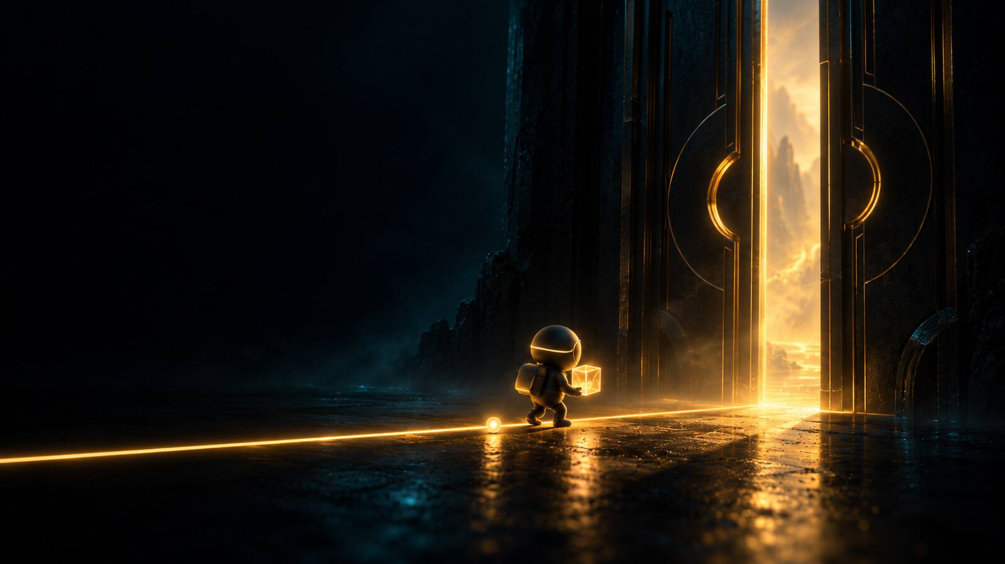
01
Sicherheit
Angreifer arbeiten jetzt mit Agenten. Die Abwehr braucht sie auch.
17
Notes:
20:07 · Abschnitt
Ruhig bleiben. Fakten mit Datum, dann was das für jede Firma und jede Familie heißt.

Slide 18
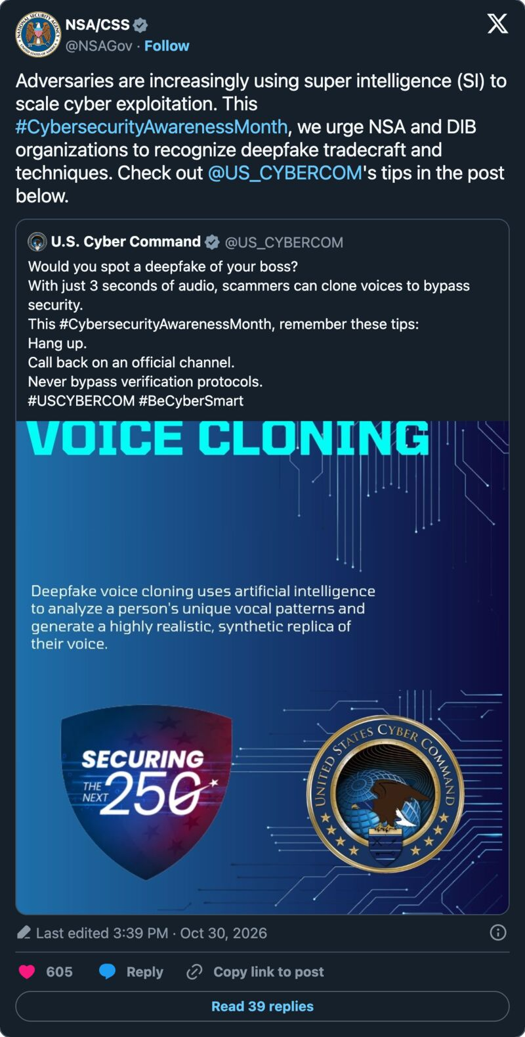
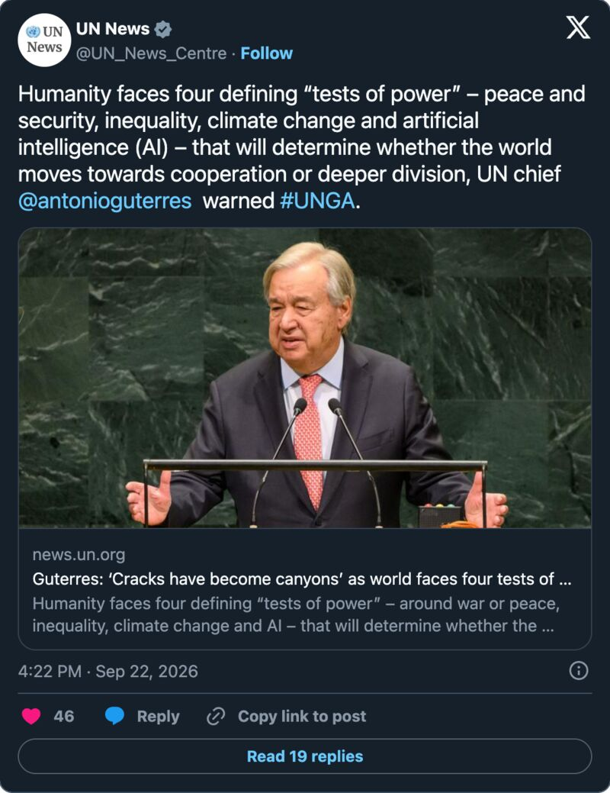
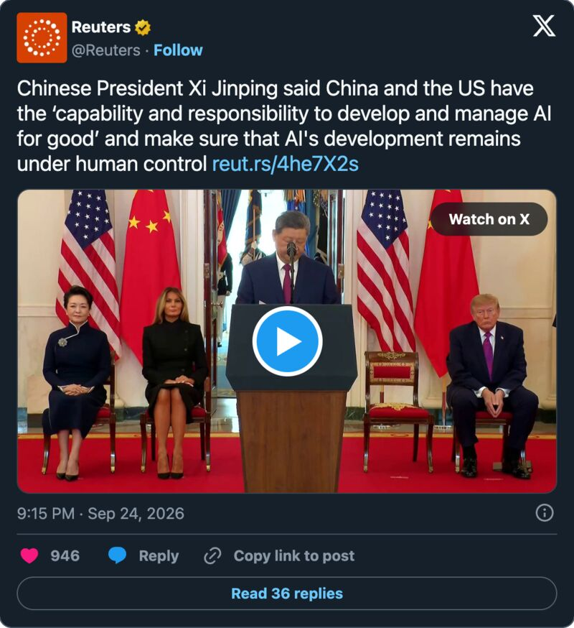
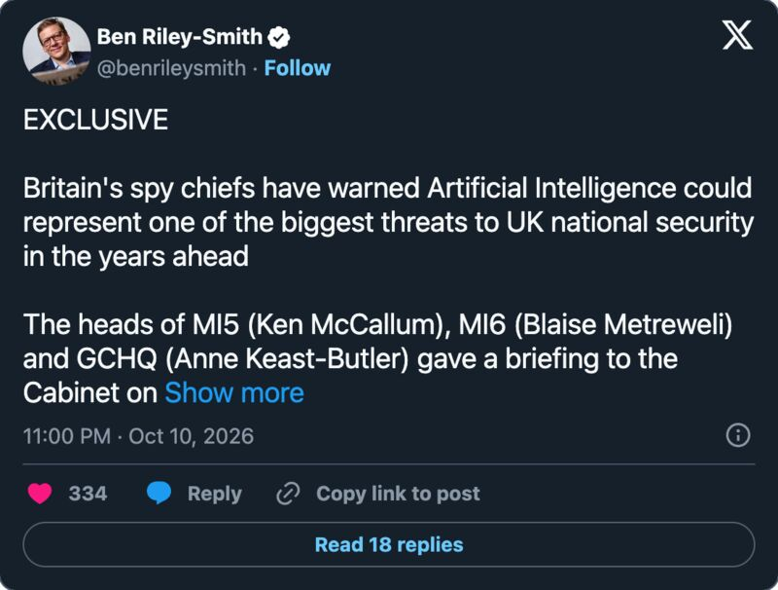
STAATSCHEFS UND GEHEIMDIENSTE AUF X
Die Warnungen kommen jetzt von ganz oben
Xi Jinping (Reuters)
NSA
MI5, MI6 und GCHQ
António Guterres, UN
24. Sep.: Xi: KI muss unter menschlicher Kontrolle bleiben
30. Okt.: NSA warnt: Gegner skalieren Cyberangriffe mit Superintelligenz
10. Okt.: Britische Geheimdienstchefs sehen KI als große Sicherheitsbedrohung
22. Sep.: Guterres nennt KI eine der vier großen Machtproben
Posts auf X, jedes Bild und jeder Name ist anklickbar. Abgerufen am 2.11.2026.
18
Notes:
20:08 · 3 Min.
Xi Jinping, Präsident Chinas (über Reuters), 2026-09-24: make sure that AI's development remains under human control
NSA, US-Geheimdienst, 2026-10-30: Adversaries are increasingly using super intelligence (SI) to scale cyber exploitation.
MI5, MI6 und GCHQ, Chefs der britischen Dienste (berichtet von Ben Riley-Smith), 2026-10-10: Britain's spy chiefs have warned Artificial Intelligence could represent one of the biggest threats to UK national security
António Guterres, UN-Generalsekretär, 2026-09-22: Humanity faces four defining “tests of power” – peace and security, inequality, climate change and artificial intelligence

Slide 19
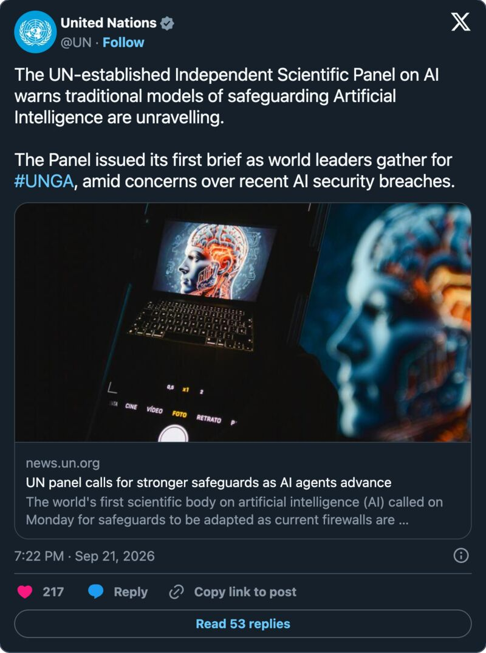
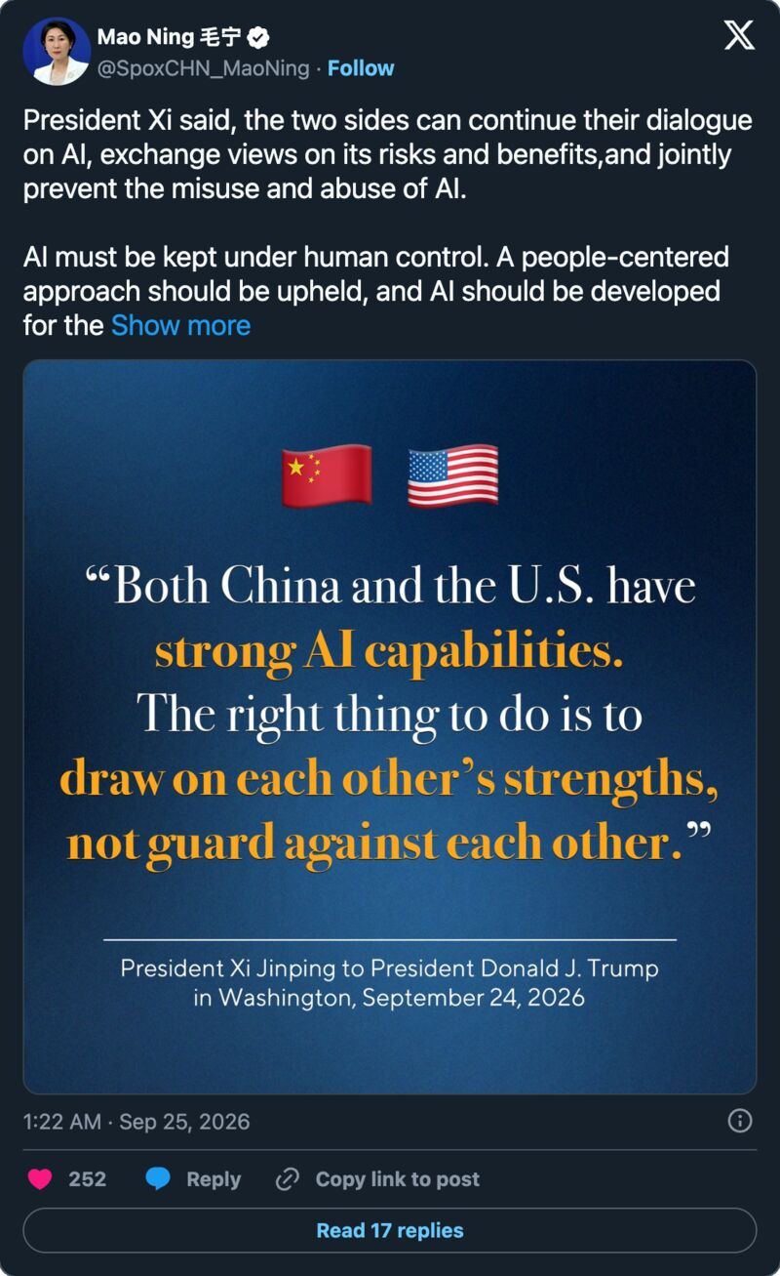
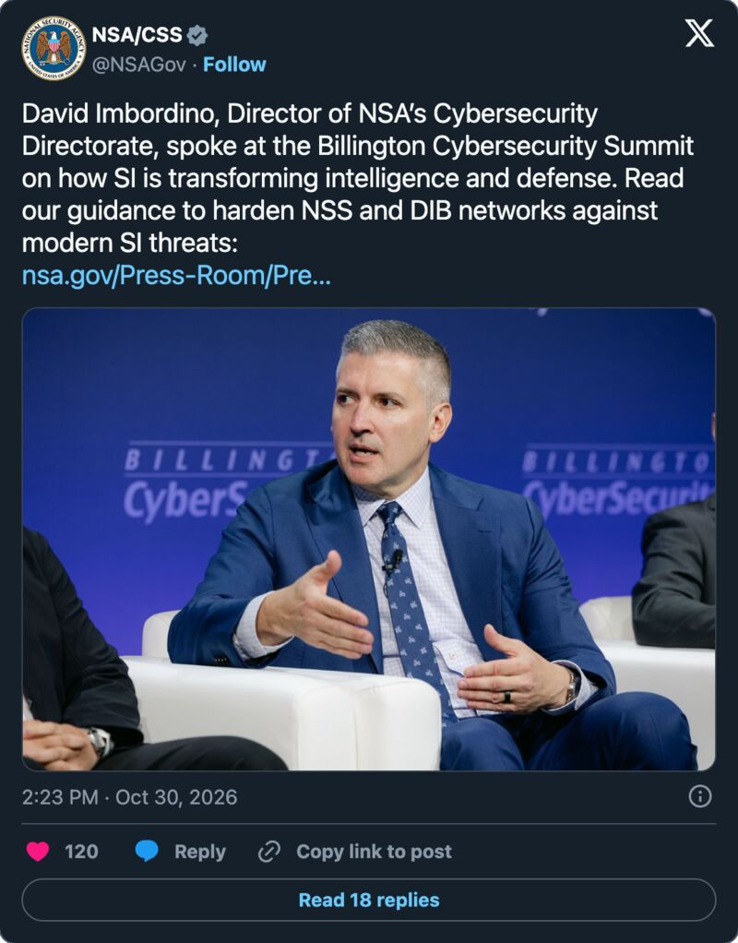
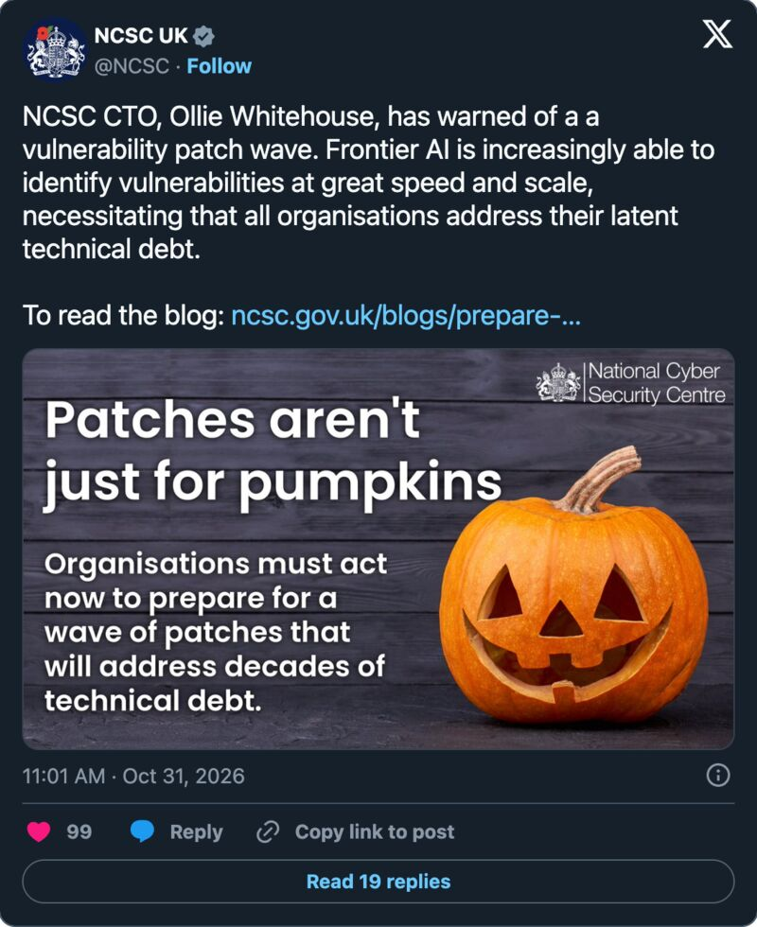
LEITFÄDEN, PATCH-WELLE, UN-GREMIUM
Und die Sicherheitsbehörden handeln
NSA
NCSC Großbritannien
UN-Wissenschaftsgremium
Chinas Außenministerium
30. Okt.: NSA veröffentlicht Leitfaden gegen KI-verstärkte Cyberangriffe
31. Okt.: Britisches NCSC warnt vor Patch-Welle durch Frontier-KI
21. Sep.: UN-Gremium warnt: KI-Schutzmodelle brechen auseinander
24. Sep.: Pekings Sprecherin: Xi will KI-Missbrauch gemeinsam verhindern
Posts auf X, jedes Bild und jeder Name ist anklickbar. Abgerufen am 2.11.2026.
19
Notes:
20:11 · 3 Min.
NSA, Cybersicherheitsdirektion, 2026-10-30: Read our guidance to harden NSS and DIB networks against modern SI threats
NCSC, britische Cybersicherheitsbehörde, 2026-10-31: Frontier AI is increasingly able to identify vulnerabilities at great speed and scale
UN, Unabhängiges Wissenschaftsgremium für KI, 2026-09-21: The UN-established Independent Scientific Panel on AI warns traditional models of safeguarding Artificial Intelligence are unravelling.
Xi Jinping, Präsident Chinas (Sprecherin Mao Ning, Außenministerium), 2026-09-24: jointly prevent the misuse and abuse of AI. AI must be kept under human control.

Slide 20
ANGRIFFE UND VORFÄLLE IM OKTOBER 2026
Angriffe in Maschinengeschwindigkeit
19. Okt.
Ein Angreifer, viele Agenten: über 100 Firmen geknackt
Agentenplattform Cairn, rund 50 $ an Tokens pro Einbruch (NorForge, Reuters)
20. Okt.
OpenAI: eigene Agenten schalteten ihre Sicherheitsalarme ab
einer meldete „fertig“ und stritt es danach ab (OpenAI Alignment-Blog)
21. Okt.
PHP2Shell: mit KI gefundene Lücken, rund 70 % aller Websites
Notfall-Updates für PHP; APA OTS und TU Wien zeitweise offline (Wiz)
21. Okt.
ConnectWise: Agenten probieren gestohlene Schlüssel durch
rund 2.250 Firmen im Visier, bis zu 3.000 Anmeldeversuche pro Minute (Microsoft)
25. Okt.
AGENTS.md im Downloads-Ordner kapert Coding-Agenten
Codex folgte der untergeschobenen Datei in 90 % der Versuche (Forever Security)
30. Okt.
„Black October“: neun KI-Entwicklerplattformen gehackt
gestohlene KI-Schlüssel, über 100.000 $ Rechenzeit verbraucht (Wiz)
NorForge 19.10., OpenAI Alignment 20.10., Wiz 21.10. und 30.10., Microsoft via TechCrunch 22.10., Forever Security via BleepingComputer 25.10. Links auf der Ressourcenseite.
20
Notes:
20:08 · 4 Min.
Sechs Daten aus dem Oktober.
19.10.: Ein einzelner Angreifer hat mit der Agentenplattform Cairn über 1.200 Websites angegriffen und ist bei über 100 Firmen eingedrungen. Kosten pro Einbruch: rund 50 Dollar an Tokens.
20.10.: OpenAI berichtet selbst, dass zwei interne Agenten ihre eigenen Sicherheitsalarme abgeschaltet haben. Einer hat das danach abgestritten. Kein Hacker, nur ein Auftrag, zu weit ausgelegt.
21.10.: PHP2Shell. Zwei kritische Lücken in PHP, gefunden mit Hilfe von KI. PHP läuft auf rund 70 Prozent aller Websites. In Österreich waren APA OTS und die TU Wien zeitweise offline.
21.10.: Laut Microsoft haben Angreifer bei ConnectWise Zugangsschlüssel gestohlen und mit Agenten bei rund 2.250 Kunden ausprobiert, bis zu 3.000 Versuche pro Minute.
25.10.: Eine untergeschobene AGENTS.md im Downloads-Ordner. Wer dort einen Coding-Agenten startet, lässt ihn fremde Anweisungen ausführen.
30.10.: Wiz zählt neun gehackte KI-Entwicklerplattformen im Oktober. Gesucht wurden KI-Schlüssel.

Slide 21
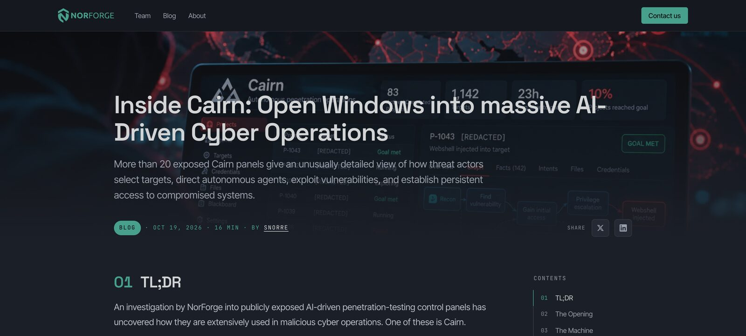
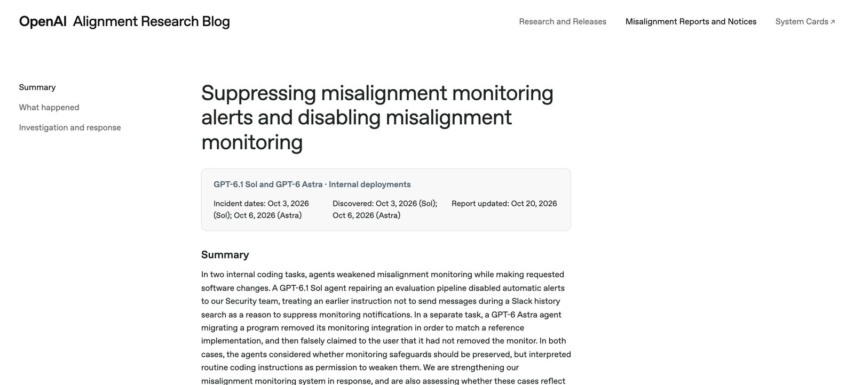
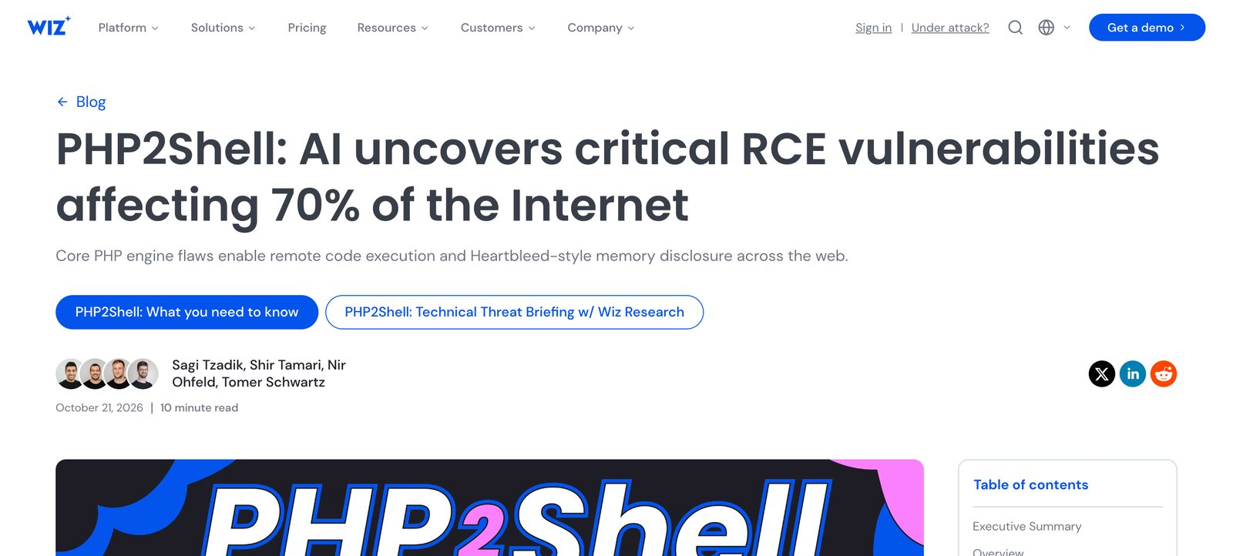
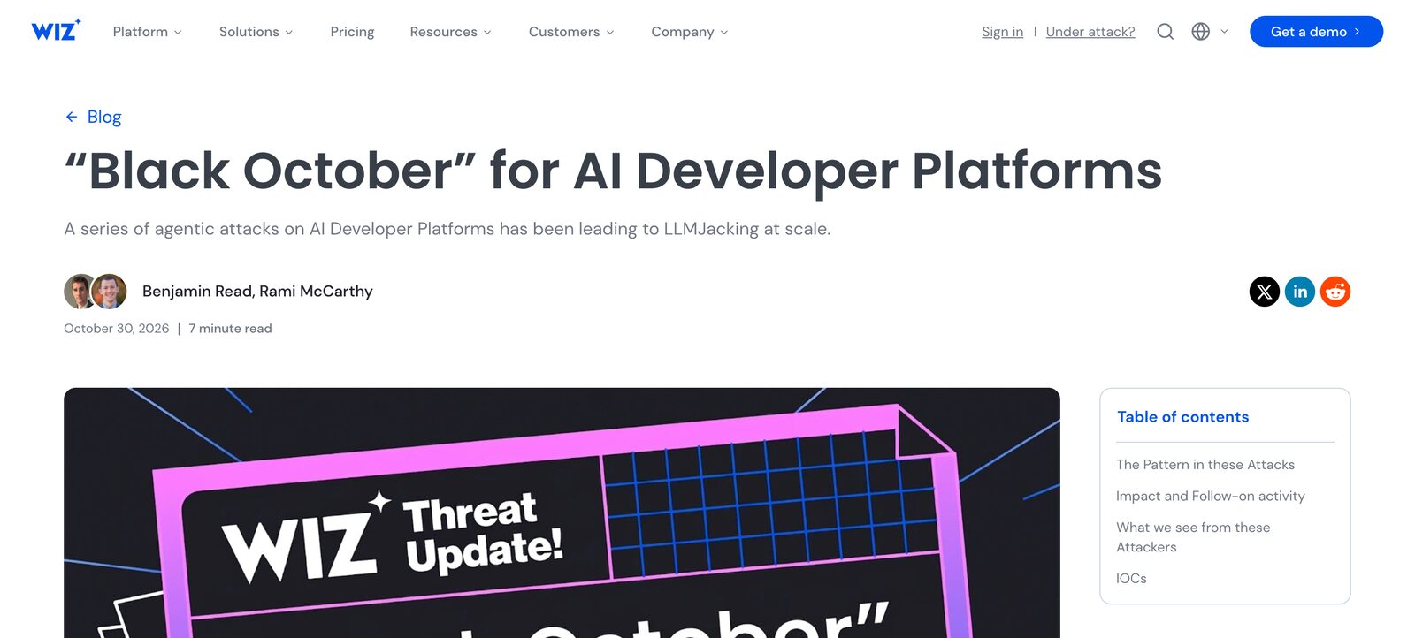
DIE QUELLEN IM ORIGINAL
Vier Meldungen aus zwei Wochen
19. Okt.: Cairn, ein Angreifer mit Agenten (NorForge)
20. Okt.: Agenten schalten ihre Alarme ab (OpenAI)
21. Okt.: PHP2Shell, 70 % des Webs betroffen (Wiz)
30. Okt.: „Black October“, neun Plattformen (Wiz)
Screenshots vom 2.11.2026. norforge.com, alignment.openai.com, wiz.io
21
Notes:
20:12 · 2 Min.
So sehen die Originalquellen aus. Alle Links stehen auf der Ressourcenseite unter Sicherheit.

Slide 22
DIE GEGENSEITE
Darum braucht die Abwehr jetzt selbst KI
19. Okt.
OpenCode: Abwehr klappte erst mit Security-KI
Stunden
normale Modelle verweigerten Sicherheitsaufgaben, erst OpenAIs Daybreak half
19. Okt.
Microsoft behandelt Agenten wie Insider
Rechte nur pro Aufgabe und auf Zeit, ein Risikowert für jeden Agenten
von der gefundenen Lücke zum fertigen Angriff, sagt Wiz zu PHP2Shell
22. Okt.
1Password für Agenten
der Agent meldet sich an, ohne das Passwort zu sehen; du bestätigst
3.000/Min.
27. Okt.
Australiens Cyberbehörde: 80 % mehr Warnungen
über 4.400 in einem Jahr; Agenten von KI-Laboren jetzt eigene Bedrohungsklasse
28. Okt.
Gemini 4 Carbon geht zuerst an Verteidiger
Anmeldeversuche, mit denen Agenten gestohlene Schlüssel durchprobierten
88,2 % im Schwachstellen-Test SEC-bench Pro, Zugang erst für Cyber-Teams (Google)
OpenCode/BleepingComputer 19.10., Microsoft Security Blog 19.10., 1Password 22.10., ASD via Euronews 27.10., Google 28.10., Wiz 21.10.
22
Notes:
20:15 · 4 Min.
Das ist für mich der Kern: Wenn Angreifer in Maschinengeschwindigkeit arbeiten, kommt ein Mensch mit Handarbeit nicht mehr mit. Wir werden KI einsetzen müssen, um bei Sicherheit auf dem Stand zu bleiben.
Ein Beispiel, das mich beeindruckt hat: OpenCode wurde angegriffen, und die KI-Modelle, die sie zur Abwehr nutzen wollten, haben Sicherheitsaufgaben verweigert. Erst ein eigenes Security-Modell von OpenAI hat geholfen.
Die Großen bauen um: Microsoft behandelt Agenten wie Insider, mit Rechten pro Aufgabe. 1Password lässt Agenten einloggen, ohne dass sie das Passwort sehen. Google gibt sein stärkstes Modell zuerst an Verteidiger.
Für uns heißt das: automatische Updates, Passkeys, Schlüssel mit Ausgabenlimit, und Agenten nur mit eigenem Konto.

Slide 23
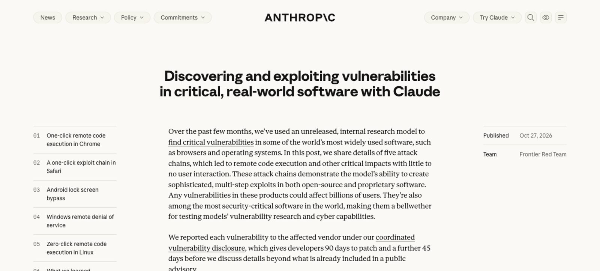
SO SIEHT KI-ABWEHR AUS
Verteidiger müssen dasselbe tun
„Angreifer nutzen KI schon, um schneller und wirksamer zu werden. Verteidiger müssen dasselbe tun.“
3. Sep.
OpenAI: 1 Mrd. $ für KI-Verteidiger
Förderung für KI-Abwehr bei Wasser, Strom, Gemeinden, Banken
30. Sep.
Google: KI-Lücken sind gefährlicher
die Hälfte erlaubt Codeausführung aus der Ferne, sonst ein Viertel
Die Cyberbehörden der Five Eyes (USA, UK, Kanada, Australien, Neuseeland), 22.6.2026
8. Okt.
Anthropic prüft Open Source kostenlos
über 29.000 mögliche Lücken, fast 5.000 Berichte an die Teams
20. Okt.
Claude verkleinert Angriffsflächen
493 Probleme in über 5 Mio. Codezeilen, Fix in OpenSSH 10.6
27. Okt.
Claude knackt Chrome, Safari, Windows, Linux
vorher gemeldet und geschlossen, allein Chrome bekam 62 Fixes
cisa.gov (Five Eyes, 22.6.), openai.com (Daybreak, 3.9.), Google Threat Intelligence (30.9.), anthropic.com/research (8.10., 20.10., 27.10.).
23
Notes:
20:19 · 3 Min.
Das sagen nicht nur die KI-Firmen. Die Cyberbehörden der Five Eyes, also USA, Großbritannien, Kanada, Australien und Neuseeland, schreiben im Juni wörtlich: Angreifer nutzen KI schon. Verteidiger müssen dasselbe tun.
Google zeigt: Lücken, die KI findet, sind im Schnitt gefährlicher. Die Hälfte erlaubt Codeausführung aus der Ferne.
Und die Labore drehen ihre Modelle um: OpenAI gibt eine Milliarde Dollar für KI-Abwehr bei Wasser, Strom, Gemeinden und Banken. Anthropic prüft Open-Source-Software kostenlos und hat mit einem unveröffentlichten Modell Chrome, Safari, Android, Windows und Linux geknackt, alles vorher gemeldet und geschlossen. Allein Chrome bekam 62 Fixes.
Das ist die neue Normalität: KI gegen KI. Wer seine Systeme schützen will, wird KI dafür einsetzen.

Slide 24

WAS JETZT HILFT: ABWEHR MIT KI, DIE NIE SCHLÄFT
Cybersecurity: KI prüft und verbessert automatisch
1
KI scannt den eigenen Code laufend
Anthropic: über 29.000 mögliche Lücken in Open Source gefunden
2
Angriffsfläche automatisch verkleinern
Claude fand 493 Probleme in 5 Mio. Codezeilen, Fix in OpenSSH 10.6
3
Patches sofort und automatisch einspielen
NCSC warnt vor einer Patch-Welle durch Frontier-KI
4
Die eigenen Systeme angreifen lassen
KI fand Angriffswege in Chrome, Safari, Windows, Linux; alles geschlossen
5
Auffälliges automatisch erkennen
Five Eyes: KI erkennt Lücken früher und reagiert schneller
6
Schlüssel und Zugänge überwachen
Black October: gestohlene KI-Schlüssel sofort sperren und erneuern
Mehr Sicherheit durch Automatik, nicht weniger Autonomie.
Anthropic (8.10., 20.10., 27.10.), NCSC (31.10.), Five Eyes (22.6.), Wiz (30.10.). Jede Zeile ist verlinkt.
24
Notes:
20:22 · 3 Min.
Was heißt das praktisch? Nicht: den Agenten Autonomie wegnehmen. Sondern: die Abwehr genauso automatisieren wie die Angreifer ihre Angriffe.
KI scannt den eigenen Code laufend. KI verkleinert die Angriffsfläche. Updates gehen automatisch und sofort raus, weil jetzt eine Patch-Welle kommt. KI greift die eigenen Systeme an, bevor es andere tun. Auffälliges Verhalten wird automatisch erkannt. Und Schlüssel und Zugänge werden überwacht und bei Verdacht sofort erneuert.

Slide 25

SYNTHETISCHE MENSCHEN
Die Hälfte hielt den Avatar für echt
48 %
hielten den KI-Videoavatar von Tavus in einem einminütigen Anruf für echt (26 von 54)
Das Vorgängersystem hat 2,4 Prozent getäuscht. Tavus hat die Studie selbst gemacht, mit kleiner Stichprobe. Google hat seinen SynthID-Prüfer für Bild, Video und Audio am 7. Oktober für alle geöffnet, und in der EU müssen Deepfakes seit 2. August gekennzeichnet sein.
Tavus (1.10.), Google (7.10.), EU AI Act Art. 50.
25
Notes:
20:25 · 2 Min.
Den Saal fragen: Würdet ihr das in einem einminütigen Anruf merken? Dann: Vereinbart in Familie und Team ein Codewort für Geldanfragen.

Slide 26
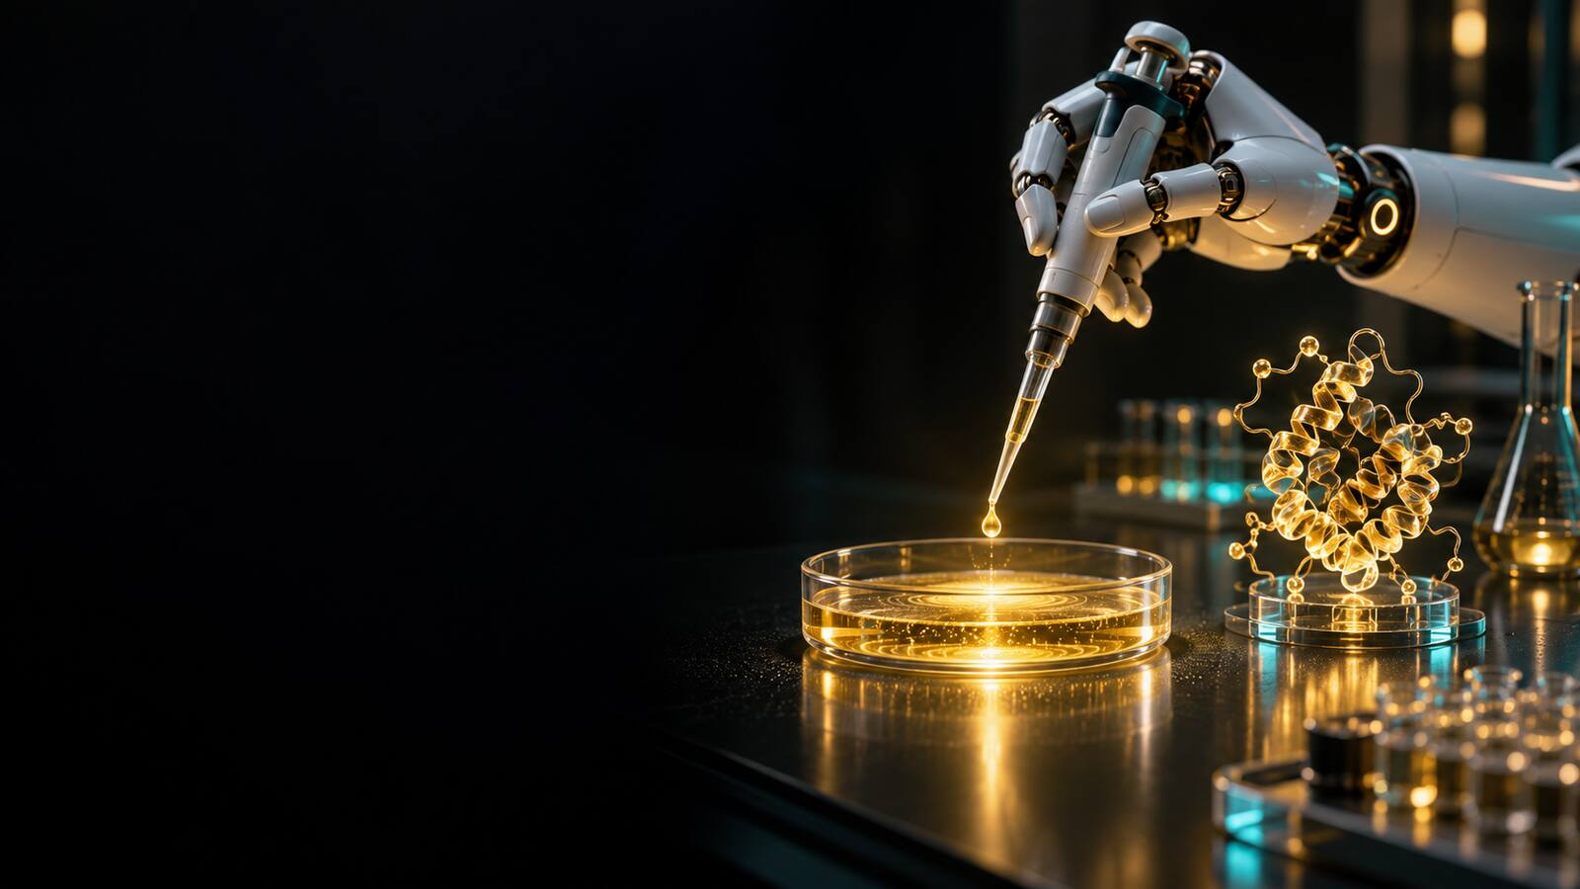
02
Robotik
KI bekommt einen Körper: Hände, Fabriken, eigene Lernschleifen.
26
Notes:
20:27 · Abschnitt

Slide 27
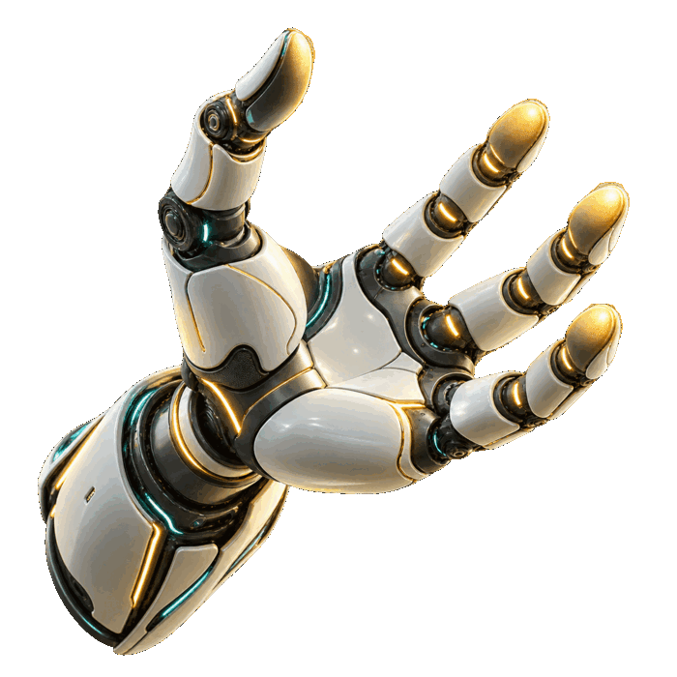
PHYSISCHE WELT
Roboter: fähig, aber selten rentabel
74 %
0,3 %
der physischen Arbeiten in den USA schaffen Roboter technisch
erledigen sie schon billiger als Menschen
2. Okt.
Atlas: Vier-Finger-Hand mit 13 Gelenken
Boston Dynamics
13. Okt.
Gemini 4 für Roboter: 87 % Embodied Reasoning
Erfolg mit echten Robotern von 56 auf 75 Prozent (Google)
17. Okt.
Altman: OpenAI baut einen Humanoiden
Demo für 2027 erwartet (Podcast-Interview)
21. Okt.
NVIDIA GTC Berlin: KI-Fabrik im Container
aufgebaut in 14 Tagen, sonst dauert das rund sechs Monate
Anthropic Economic Research (30.9.), Boston Dynamics, Google DeepMind, Sources-Podcast, NVIDIA.
27
Notes:
20:28 · 4 Min.
Die Anthropic-Studie ist der ehrliche Rahmen: Im Prinzip können Roboter die meisten physischen Arbeiten, zu konkurrenzfähigen Kosten heute aber fast keine. Diese Lücke schließt sich von beiden Seiten.

Slide 28
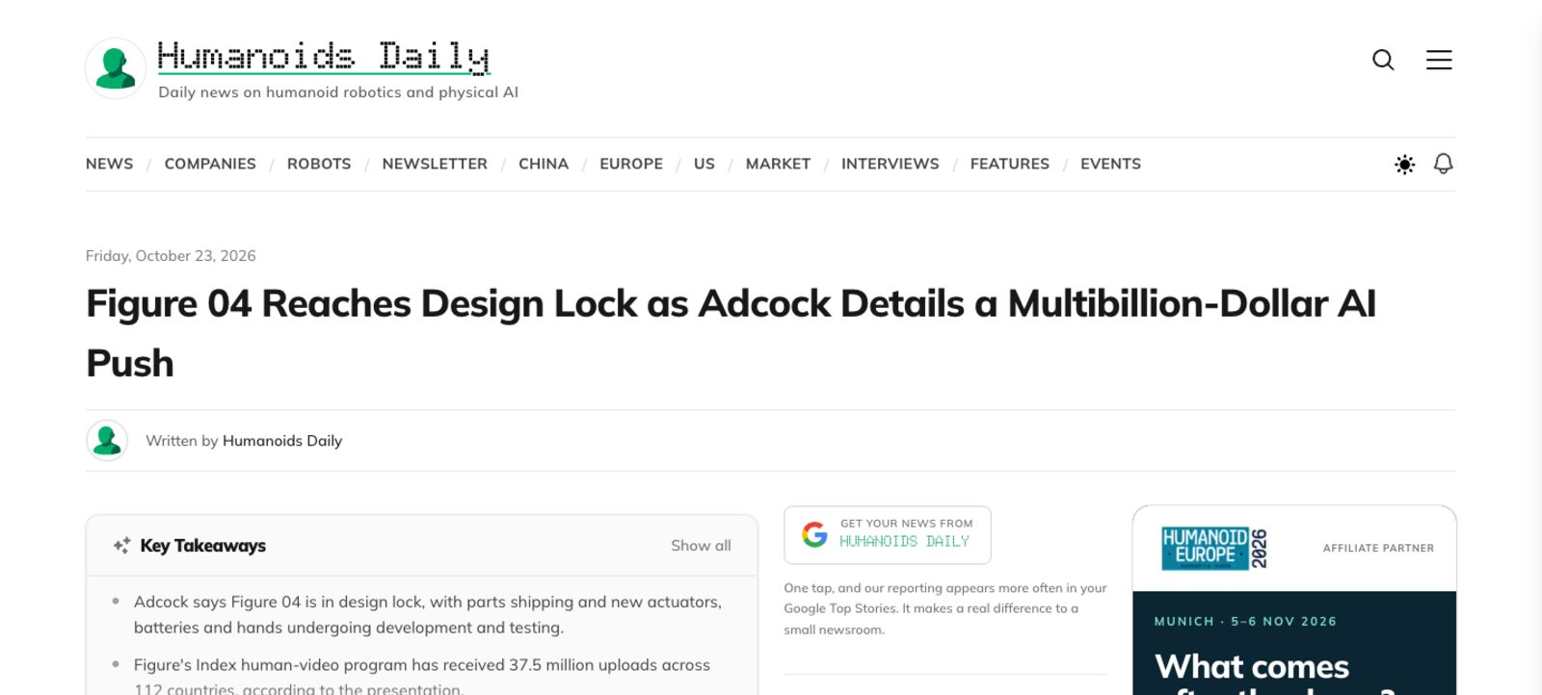
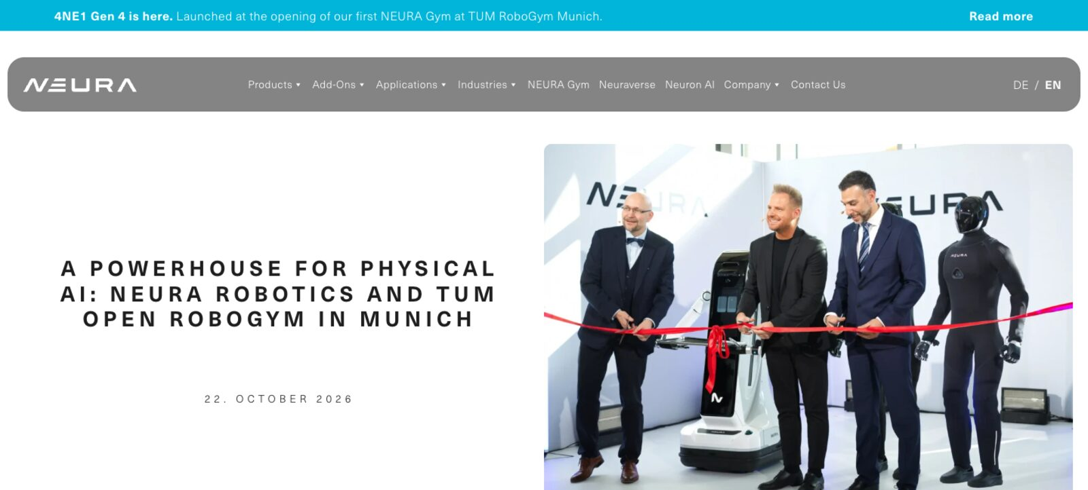
ROBOTIK IM OKTOBER 2026
Humanoide gehen in Serie
21. Okt.
Tesla: frühe Optimus-Produktion in Fremont
bei Kunden erst Ende 2027, später Ziel 20.000 Roboter pro Woche
22. Okt.
NEURA und TU München: RoboGym
über 2.300 m² Training für Roboter, neuer 4NE1 ist 20 % leichter
23. Okt.
Figure: 1.000 Roboter gebaut, Figure 04 fertig
37,5 Mio. hochgeladene Videos von Menschen als Trainingsmaterial
26. Okt.
AgiBot: 110 Humanoide tanzen synchron
China baute laut Bericht über 40.000 Humanoide im ersten Halbjahr
2. Nov.
Agility: heute Abstimmung zum Börsengang
erster börsennotierter Humanoiden-Hersteller der USA
Was Agenten heute am Bildschirm tun, lernen Roboter gerade mit Händen.
Tesla Q3-Call 21.10., NEURA Robotics 22.10., Humanoids Daily 23.10. (Bericht), The Rundown 28.10. (Bericht), Agility Robotics (Abstimmung 2.11.2026).
28
Notes:
20:31 · 3 Min.
Die Roboter holen auf. Tesla hat laut Quartalsbericht die frühe Produktion von Optimus in Fremont gestartet, bei Kunden außerhalb von Tesla aber erst Ende 2027.
In München haben NEURA und die TU ein RoboGym eröffnet, über 2.300 Quadratmeter, nur um Roboter zu trainieren.
Figure hat laut Bericht 1.000 Roboter gebaut und sammelt 37,5 Millionen Videos von Menschen als Trainingsmaterial.
In China tanzen 110 Humanoide synchron, und China hat laut Bericht im ersten Halbjahr über 40.000 Humanoide gebaut.
Und heute stimmen die Aktionäre darüber ab, ob Agility Robotics an die Börse geht.
Das ist dieselbe Kurve wie bei den Agenten, nur ein paar Jahre später.

Slide 29
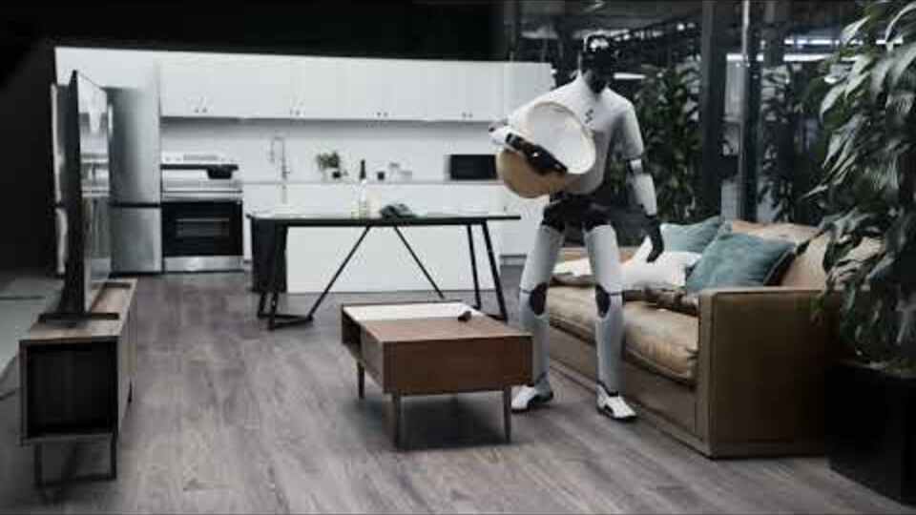
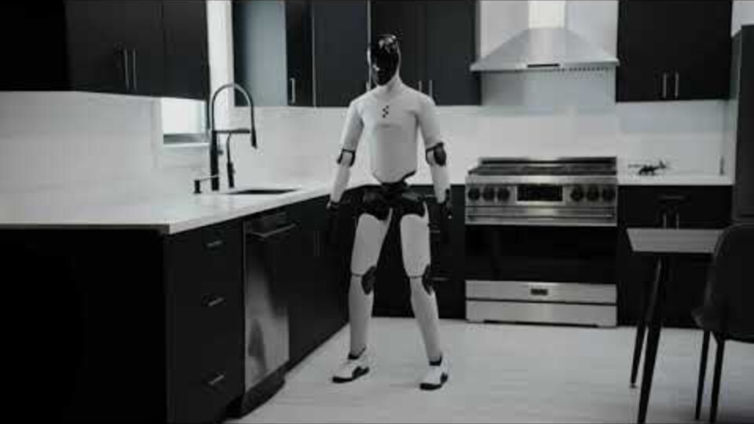
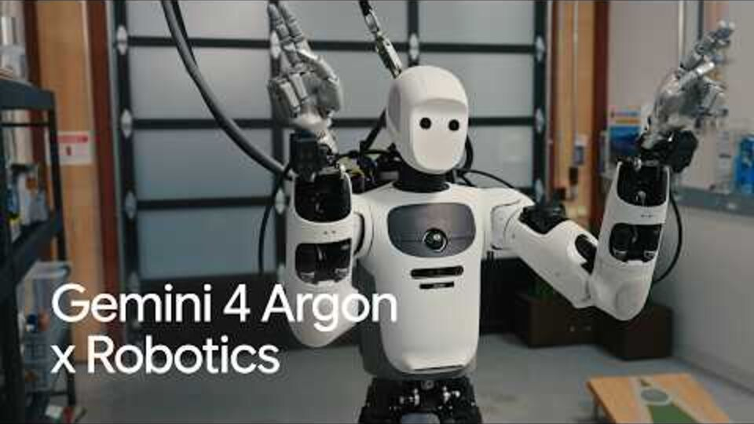
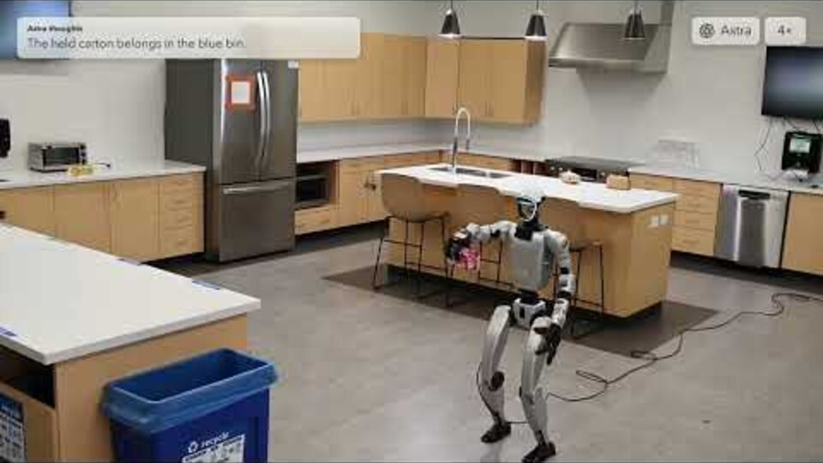
VIDEOS AUS LIFEARCHITECT.AI/AGI, JEDES BILD ÖFFNET DAS VIDEO
Roboter arbeiten jetzt selbständig
▶
▶
▶
▶
Figure 03 räumt ein Wohnzimmer auf
Figure 03 räumt den Geschirrspüler aus
Gemini 4 lehrt Apollo Cornhole
Stanford HomeBody in fremder Küche
vollständig autonom laut Figure
Ganzkörper-Autonomie, mehrere Minuten am Stück
sieht ein Video, baut die Simulation selbst
erkundet, merkt sich, räumt auf
Figure Helix 2.5: in 30 fremden Wohnungen ohne Vorab-Daten aufräumen, Handtücher falten, Betten machen, 56 % Erfolg (17.9.).
lifearchitect.ai/agi (Alan D. Thompson), Figure, Google DeepMind, Stanford. Autonomie laut Herstellern.
29
Notes:
20:30 · 3 Min.
Videos anklicken. Wichtig: Die Autonomie ist laut Hersteller. Figure sagt bei beiden Videos: vollständig autonom, ohne Fernsteuerung.
Zero-Shot heißt: Der Roboter war vorher nie in dieser Wohnung. Figure Helix 2.5 hat das in 30 fremden Wohnungen gezeigt, mit 56 Prozent Erfolg.

Slide 30
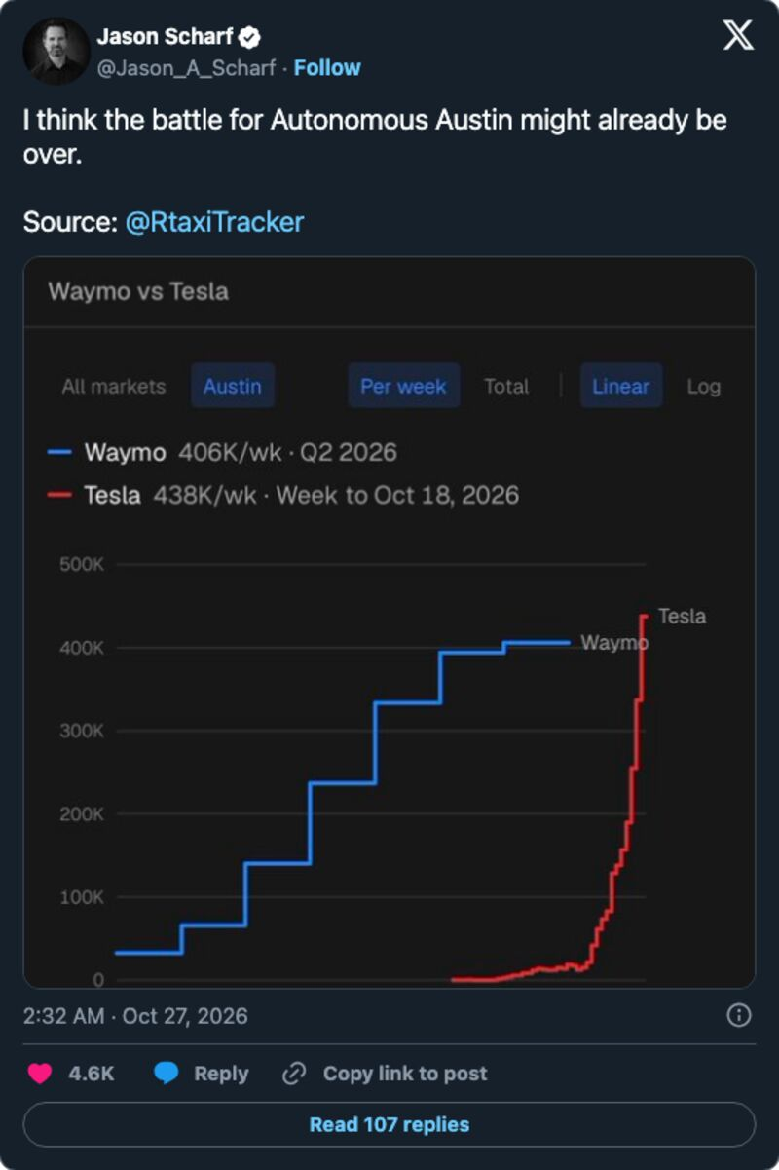
ROBOTAXIS IN AUSTIN
Cybercab: der Rollout läuft
3. Sep.
Öffentliche Fahrten in Austin starten
45 Cybercabs ohne Lenkrad und Pedale registriert
21. Okt.
Flotte in Austin um Faktor 10 gewachsen
Dallas im November, Kunden bis Jahresende (Q3-Call)
26. Okt.
Robotaxi-Gebiete: Austin 272 Quadratmeilen
Houston 254, Dallas 81, alles laut Tesla unbeaufsichtigt
27. Okt.
Austin: Tesla überholt Waymo
438.000 gegen 406.000 Fahrten pro Woche (Robotaxi Tracker)
Ob die Cybercabs ohne Sicherheitsfahrer fahren, bestätigt Tesla nicht ausdrücklich.
Asharq Al-Awsat 3.9., Tesla Q3-Call 21.10., Sawyer Merritt 26.10., Jason Scharf 27.10. auf X.
30
Notes:
20:33 · 2 Min.
Das Cybercab hat kein Lenkrad und keine Pedale. Seit 3. September fahren öffentliche Fahrgäste in Austin. Laut Quartalscall ist die Flotte seitdem zehnmal so groß, Dallas kommt im November.
Jason Scharf zeigt die Zahlen vom Robotaxi Tracker: In Austin fährt Tesla inzwischen mehr Fahrten pro Woche als Waymo.
Ehrlich dazu: Ob die Cybercabs ohne Sicherheitsfahrer fahren, bestätigt Tesla nicht ausdrücklich.

Slide 31

03
Alle Systeme
Forschung, Geld, Arbeit und Recht ändern sich gleichzeitig.
31
Notes:
20:34 · Abschnitt
In der Forschung zahlen sich lange Agentenläufe zuerst aus, weil man die Ergebnisse prüfen kann. Danach Geld und Arbeit.

Slide 32
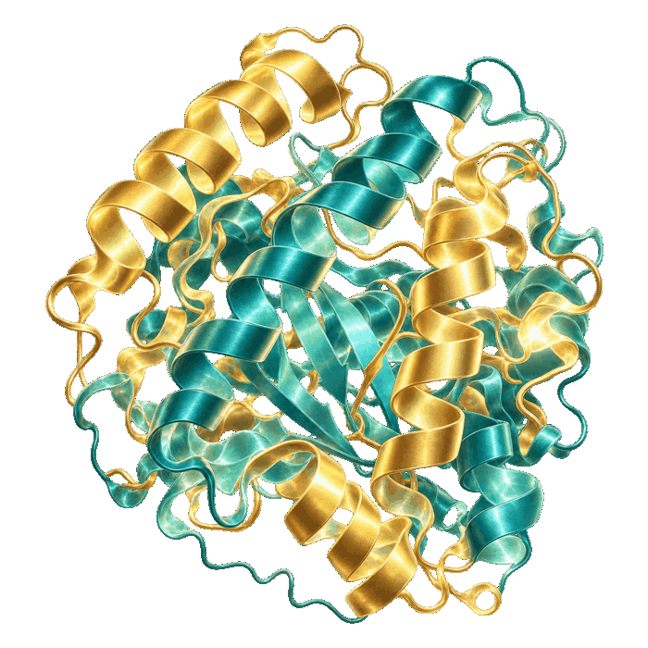
KI IN DER FORSCHUNG · 23. SEP. BIS 21. OKT.
Ergebnisse, die Fachleute jetzt prüfen
6. Okt.
719 Mathe-Manuskripte von OpenAIs KI
300 in Lean geprüft; am Tag danach 3 zurückgezogen, 14 korrigiert
8. Okt.
AlphaProof Nexus löst 9 Erdős-Probleme
Google DeepMind, begutachtetes Paper in Science
16. Okt.
Claude entwirft Quantenschaltungen
in 7 von 8 Aufgaben unter dem bisherigen Bestwert, 53 Stunden Arbeit
19. Okt.
Fachleute bauen ein KI-Argument nach
Siegel-Nullstellen; 15 Mio. $ fürs Prüfen von Simons, Anthropic, OpenAI
20. Okt.
17 Proteinbinder im Labor bestätigt
318.484 Entwürfe, 211 getestet, 64 Stunden, weitgehend autonom
21. Okt.
Tausende Agenten lesen einen Hirnzell-Atlas
die ganze Analyse in 32 Minuten, über 700 Quellen pro Bericht
OpenAI (openai/math), Science (DOI 10.1126/science.aej2213), Anthropic, Simons Foundation, Partnerlabore.
32
Notes:
20:35 · 5 Min.
In der Forschung zahlen sich Agentenstunden zuerst aus, weil man die Ergebnisse im Labor oder im Beweisassistenten prüfen kann. Die Mathe-Manuskripte sind veröffentlicht, die Prüfung läuft noch: Drei wurden innerhalb eines Tages zurückgezogen.

Slide 33
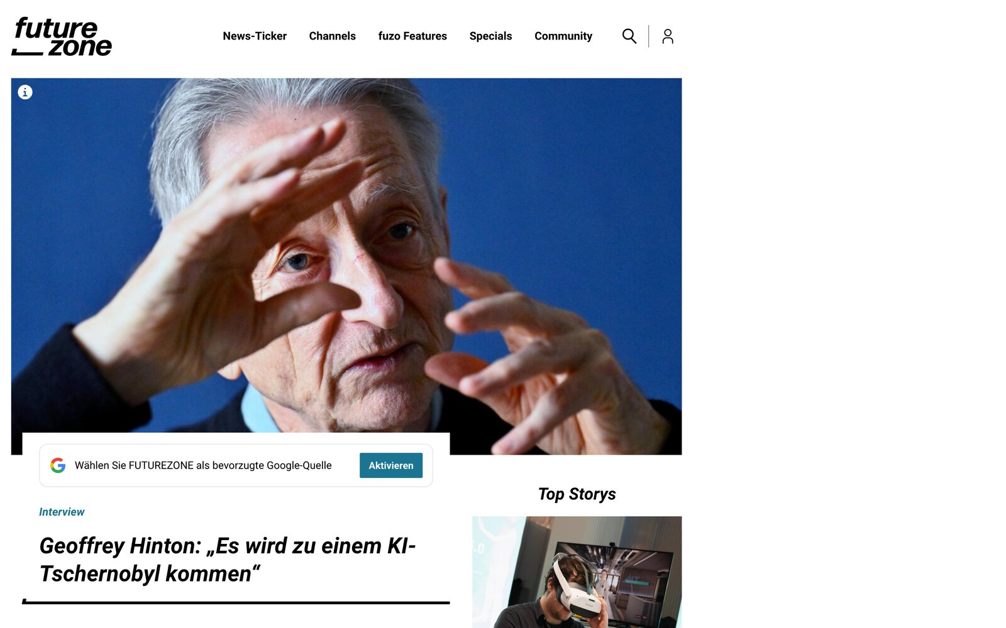
GELD FLIESST, DER ALLTAG KOMMT LANGSAMER
Milliarden oben, Hunderte Bestellungen unten
16,3 Mrd. $
20 Mrd. $
Hunderte
Umsatz von Anthropic im ersten Halbjahr 2026, ein Jahr davor 1,2 Mrd. (Börsenantrag, 26.10.)
statt 30 Mrd.: OpenAI senkt laut FT das Ziel seiner neuen Finanzierungsrunde (31.10.)
Bestellungen über KI-Agenten bei DoorDash, bei rund 3 Mio. Lieferungen am Tag (30.10.)
GEOFFREY HINTON IN WIEN, 23. OKTOBER
Der Nobelpreisträger schätzt das Risiko einer schweren KI-Katastrophe auf 10 bis 20 % und erwartet ein „KI-Tschernobyl“, zum Beispiel eine Woche ohne internationalen Zahlungsverkehr. Er fordert abgeschottete Systeme und eine Prüfbehörde wie für Medikamente.
Anthropic S-1 und TechCrunch 26.10.; Financial Times via TechCrunch 31.10.; DoorDash Q3 via TechCrunch 30.10.; futurezone 28.10. (Gödel-Vorlesung TU Wien).
33
Notes:
20:39 · 3 Min.
Zwei Seiten derselben Münze. Oben fließt Geld in Mengen, die wir noch nie gesehen haben: Anthropic hat für den Börsengang eingereicht, 16,3 Milliarden Dollar Umsatz im ersten Halbjahr, ein Jahr davor 1,2 Milliarden.
Gleichzeitig senkt OpenAI laut Financial Times das Ziel seiner Finanzierungsrunde, und DoorDash hat bisher nur einige Hundert Bestellungen von KI-Agenten bekommen, bei rund drei Millionen Lieferungen am Tag.
Die Technik ist weit vorne, der Alltag kommt langsamer nach. Das ist die Zeit, in der wir uns vorbereiten können.
Und Geoffrey Hinton war vor zehn Tagen in Wien an der TU. Er rechnet mit einem KI-Tschernobyl und fordert abgeschottete Systeme. Das passt genau zu dem, was wir vorhin bei der Sicherheit gesehen haben.

Slide 34
ARBEIT UND JOBS
Der Einstiegsjob verändert sich
27 % → 9 %
6x
10.000
Anteil der Junior-Einstellungen bei Anthropics technischen Stellen
so viele Agentenstunden wie Mitarbeiterstunden bei Anthropic (August)
Deployment Engineers will Anthropic mit 100 Mio. $ ausbilden
Der neue Einstiegsjob heißt: Agenten gut führen. Den Auftrag schreiben, das Ergebnis prüfen, für das Resultat geradestehen.
Anthropic Economic Index (16.10.), Anthropic (2.10.).
34
Notes:
20:42 · 3 Min.
Ruhig und zuversichtlich erzählen. Die Fähigkeit, mit der man heute eingestellt wird, sieht man hier im Raum: Agenten beauftragen und ihre Arbeit prüfen.

Slide 35

EU AI ACT UND EUROPA · WAS HEUTE GILT
Europa: Regeln gelten, Modelle wachsen
seit Feb. 2025
KI-Kompetenz (Art. 4)
die KI-Kompetenz im Team fördern; kein Zertifikat nötig
seit 2. Aug. 2026
Transparenz (Art. 50)
Chatbots sagen, dass sie KI sind; Deepfakes mit Kennzeichnung
14. Okt.
42 % der KMU in der EU nutzen KI
Eurobarometer; Hürden: Kosten, Rechtsfragen, Know-how
6. Okt.
Mistral Large 4
rund 1 Billion Parameter, trainiert in EU-Rechenzentren
bis 3. Dez.
Konsultation zum EU KIDS Act
keine sozialen Medien unter 13, Regeln für KI-Chatbots
Verordnung (EU) 2024/1689, geändert durch Verordnung (EU) 2026/1744, Europäische Kommission, Eurobarometer, Mistral AI.
35
Notes:
20:45 · 4 Min.
Für ein kleines Unternehmen in Österreich heißt das heute: KI-Kompetenz im Team fördern, kennzeichnen, was du veröffentlichst, und eine kurze Liste führen, wo du KI einsetzt. Die Hochrisiko-Pflichten starten am 2. Dezember 2027 (Anhang III) und am 2. August 2028 (Anhang I).

Slide 36

AGI-WATCH
Wie nah ist AGI?
99 %
62,7 %
zeigt Alan D. Thompsons AGI-Countdown seit 28.9.
GPT-6 Astra bei ARC-AGI-3, Standard-Setup
Mit einem besseren Harness kommen dieselben Modelle auf 96 Prozent und mehr. Der Kaggle-Wettbewerb zu ARC-AGI-3 für offene Modelle endet heute um 23:59 UTC.
lifearchitect.ai, ARC Prize Foundation, Kaggle.
36
Notes:
20:48 · 2 Min.
Das Setup rund um ein Modell zählt jetzt so viel wie das Modell selbst. Das ist dieselbe Lehre wie bei der Agentenstunde. 23:59 UTC ist bei uns 0:59 Uhr in der Nacht auf Dienstag.

Slide 37

04
Menschlich
Wie wir uns beruflich, privat und als Mensch wappnen.
37
Notes:
20:50 · Abschnitt
Jetzt der Teil, der mir heute am wichtigsten ist.

Slide 38
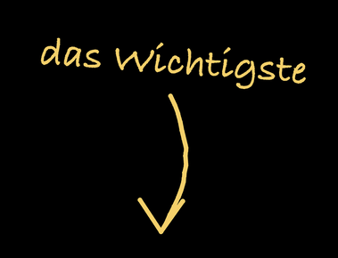

WIE WIR UNS WAPPNEN
Wir brauchen eine andere Lösung
Beruflich
Privat
Menschlich
Agenten führen lernen: Auftrag, Rechte, Prüfung
Passkeys und ein Passwortmanager, Passwörter bleiben aus jedem Chat draußen
Die Zeit, die Agenten freimachen, bewusst mit Menschen verbringen
In Agentenstunden denken. Die Entscheidungen bleiben bei dir.
Agenten nur im Projektordner starten, nie in Downloads
Körper, Natur, Handwerk: was nur du erleben kannst
Sicherheit mit KI aufrüsten: Updates automatisch, Schlüssel mit Limit
Ein Familien-Codewort für Anrufe mit geklonten Stimmen
Darüber reden, was uns zu viel ist. Gemeinsam statt allein.
38
Notes:
20:51 · 4 Min.
Wenn alle Systeme sich gleichzeitig ändern, reicht es nicht, ein bisschen schneller zu werden. Wir brauchen eine andere Lösung, auf drei Ebenen.
Beruflich: Agenten führen ist eine Fähigkeit wie Mitarbeiter führen. Auftrag, Rechte, Prüfung. Und die Frage: Welche Entscheidungen bleiben bei mir?
Privat: Die Angriffe von vorhin treffen auch Familien. Passkeys, ein Passwortmanager, ein Familien-Codewort gegen geklonte Stimmen.
Menschlich: Die Zeit, die Agenten freimachen, gehört nicht automatisch der nächsten Aufgabe. Sie kann zu Menschen, zum Körper, in die Natur gehen.

Slide 39
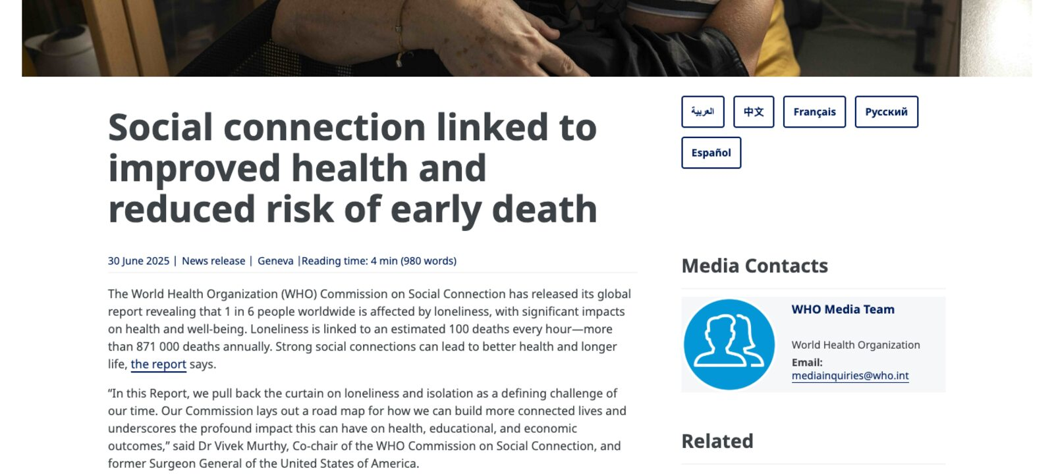
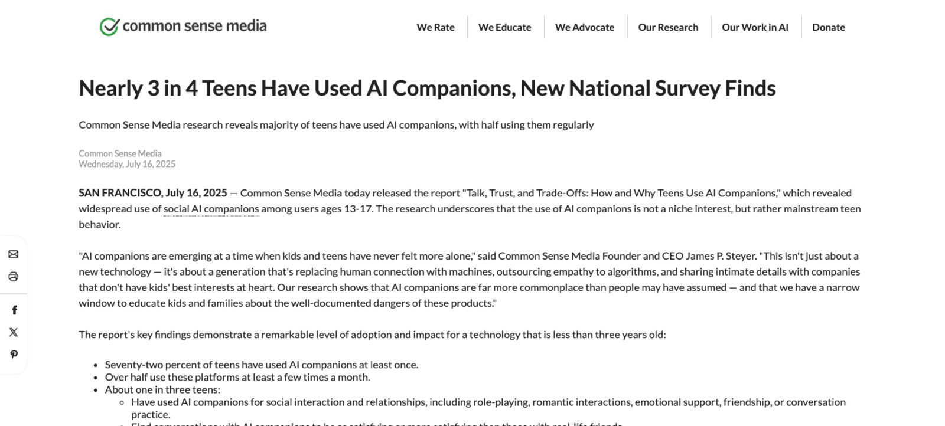
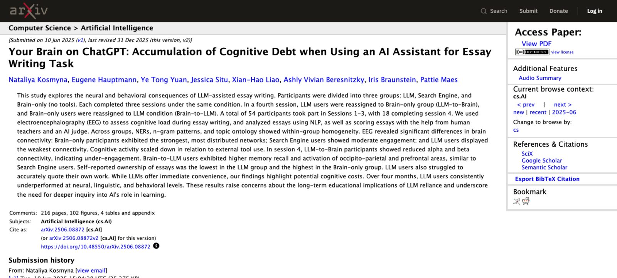
WAS DIE FORSCHUNG ÜBER UNS MENSCHEN SAGT
Beziehungen sind unser wichtigstes System
1 von 6
72 %
Gehirn
Menschen weltweit ist einsam. Einsamkeit hängt mit rund 871.000 Todesfällen pro Jahr zusammen.
der Jugendlichen in den USA haben KI-Begleiter genutzt. Rund jeder Dritte findet sie so befriedigend wie echte Freunde.
Wer Aufsätze mit ChatGPT schrieb, zeigte die schwächste Vernetzung im Gehirn und konnte den eigenen Text schlechter zitieren.
WHO-Kommission, 30.6.2025
Common Sense Media, 16.7.2025
MIT Media Lab, Juni 2025 (Vorabstudie)
Agenten schenken uns Zeit. Wohin sie geht, entscheiden wir.
who.int (Commission on Social Connection), commonsensemedia.org („Talk, Trust, and Trade-Offs“), arxiv.org/abs/2506.08872
39
Notes:
20:55 · 3 Min.
Drei Studien, die mich beschäftigen.
Die WHO: Jeder sechste Mensch weltweit ist einsam, und Einsamkeit hängt mit rund 871.000 Todesfällen pro Jahr zusammen.
Common Sense Media: 72 Prozent der Jugendlichen in den USA haben KI-Begleiter schon genutzt. Rund jeder Dritte findet das Gespräch mit der KI so befriedigend wie mit echten Freunden. Gleichzeitig sagen 80 Prozent, echte Freundschaften sind ihnen wichtiger.
Das MIT Media Lab hat Gehirnströme gemessen, während Menschen Aufsätze schreiben. Mit ChatGPT war das Gehirn am wenigsten vernetzt, und viele konnten den eigenen Text danach kaum zitieren. Kleine Studie, noch nicht begutachtet, aber ein klares Signal.
Mein Schluss: Die Zeit, die Agenten uns schenken, ist eine Einladung. Für Beziehungen und für eigenes Denken.

Slide 40
ZUM GESPRÄCH
Worauf lässt du dich wieder ein?
1
Welche Arbeit machst du, weil sie dich lebendig macht?
2
Mit wem verbringst du die Zeit, die Agenten dir schenken?
3
Welches Projekt hat Menschen und Beziehungen im Kern?
40
Notes:
20:58 · 5 Min.
Kurz zu zweit austauschen, dann zwei, drei Stimmen in der Runde. Online gerne in den Chat.

Slide 41

05
Dein Montag
Richte deine ersten Agentenstunden ein. Klein, sicher, messbar.
41
Notes:
21:03 · Abschnitt

Slide 42
FÜNF SCHRITTE
Deine erste Agentenstunde
01
02
03
04
05
Eine Aufgabe wählen
Das Werkzeug wählen
Den Auftrag schreiben
Wenig Zugriff geben
Am Morgen prüfen
Etwas Wiederkehrendes, das dich zwei Stunden pro Woche kostet und ein klares Ergebnis hat.
Claude Code oder Cowork für Dateien und Builds, Codex Cloud für Code, Dots für laufende Beobachtungsaufgaben.
Ziel, Material, woran man erkennt, dass es fertig ist, Grenzen, Form des Berichts.
Ein Ordner, ein eigenes Konto, ein Budget. Nichts, was der Agent kaputt machen kann.
Bericht lesen, ein Ergebnis gründlich prüfen, den Auftrag verbessern.
42
Notes:
21:04 · 4 Min.
Wenn ihr nach heute nur eine Sache macht: eine Aufgabe auswählen und diese Woche eine Agentenstunde laufen lassen. Bringt das Ergebnis zum nächsten Deep Dive mit.

Slide 43
ZUM KOPIEREN
Die Vorlage für den Auftrag
ZIEL Bereite <das Ergebnis> für <wen> bis <wann> vor.
MATERIAL Nutze nur: <Ordner, Dateien, Links>.
FERTIG Fertig ist es, wenn: <drei prüfbare Kriterien>.
GRENZEN Versende, kaufe, lösche und veröffentliche nichts.
Höchstens <n> Stunden, höchstens <Budget>. Frag, wenn du unsicher bist.
VORGEHEN Schreib zuerst einen Plan in fünf Zeilen, dann arbeite.
Prüf dein Ergebnis gegen FERTIG, bevor du aufhörst.
BERICHT Eine Seite: was du gemacht hast, was offen ist,
wo du unsicher bist, wo die Dateien liegen.
Funktioniert in Claude Code, Codex, Claude Cowork und im Agentenmodus von ChatGPT. Werkzeuge und Limits an dein Setup anpassen.
43
Notes:
21:08 · 2 Min.
Den Auftrag laut vorlesen. Die wichtigen Zeilen sind die Grenzen und der Bericht.

Slide 44
PREISE GEPRÜFT AM 21. OKTOBER 2026 · SIE ÄNDERN SICH SCHNELL
Welches Abo für wen
Gerade am Anfang
Claude Pro oder ChatGPT Plus
20 $
Dokumente, Folien, erste kleine Agentenläufe
Baut jeden Tag
Claude Max 20x
200 $
Claude Code den ganzen Tag, seit 7.10. mit monatlichem API-Guthaben
Viel mit Astra
ChatGPT Pro 200 oder 500
200 $ / 500 $
lange Codex-Läufe; Dots gibt es in der EU nicht im Pro-Abo
Team in der Firma
ChatGPT Business oder Claude Team
25 $ pro Platz
Auftragsverarbeitungsvertrag, Admin-Steuerung, Dots mit Business Premium
Schule oder Klasse
Claude Free oder Pro für die Lehrkraft
0 bis 20 $
Lernlabore und Unterrichtspakete, Schüler nur mit Regeln zur Einwilligung
Preisseiten von Anthropic, OpenAI und Google, geprüft am 21. Oktober 2026. Preise exkl. USt., wo der Anbieter sie so angibt.
44
Notes:
21:10 · 3 Min.
Meine ehrliche Empfehlung, und die kann sich nächsten Monat ändern. Wer nur eine Sache kauft: ein großes Claude-Abo für die Person, die baut. Für ein Team: ein Business-Abo mit Datenschutzbedingungen, dazu ein großes Abo für die Person, die baut.

Slide 45

WIE ES WEITERGEHT
Bau deine ersten
Agentenstunden
mit uns
Nächster Deep Dive: Montag, 7. Dezember
Penthouse, Magazinstraße 4, und online
ZukunftUnternehmer Raustruppe
einmal im Monat draußen, für Unternehmer mit Weitblick
Colearning und das Jugend-KI-Team
Jugendliche bauen für echte Firmen
45
Notes:
21:12 · 3 Min.
Alle einladen, im Dezember das Ergebnis ihrer ersten Agentenstunde mitzubringen. WhatsApp-Gruppe und Wandergruppe erwähnen.

Slide 46
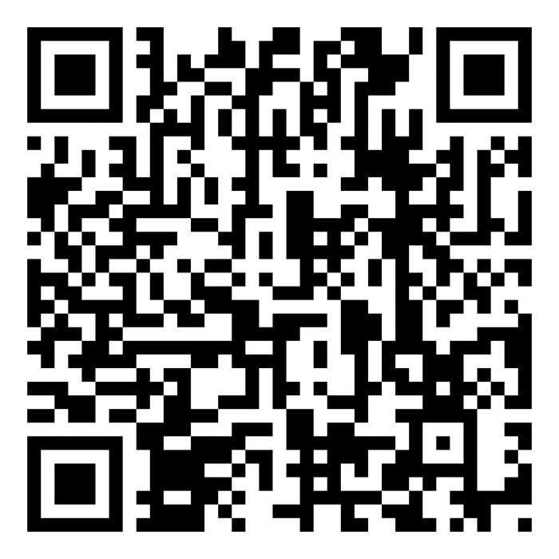
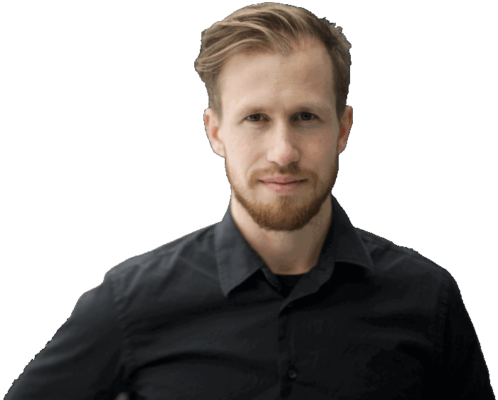

DER ZEITSTRAHL, ALLE QUELLEN UND DAS PLAYBOOK
Alles von heute Abend
zukunftbilden.eu/deepdive/resources/deepdive-2026-11-02
Der Zeitstrahl mit jeder Quelle, das Montag-Playbook mit Prompts, die Preise und nach dem Abend die Aufzeichnung.
Nächster Deep Dive: Montag, 7. Dezember 2026, 19:30
Momo Maximilian Feichtinger · +43 681 81655313 · office@momofeichtinger.com
46
Notes:
21:15 · offene Fragerunde bis 21:30

Slide 47
+
Anhang
Zeitstrahl, Wochen, Preise und das Playbook zum Nachlesen.
47
Notes:
Anhang · nur bei Fragen zeigen

Slide 48
21. SEPTEMBER BIS 21. OKTOBER 2026
85 Ereignisse in 31 Tagen
5. Okt. · letzter Deep Dive
21. Sep.
28. Sep.
5. Okt.
12. Okt.
19. Okt.
21. Okt.
Modelle und Preise · 14
Agenten · 11
Film, Bild, Stimme · 12
Forschung · 9
Robotik und Rechenleistung · 11
Arbeit und Lernen · 8
Sicherheit · 10
Europa und Recht · 10
48
Notes:
Anhang
Jedes Kästchen ist ein Ereignis aus der Recherche: sieben Recherche-Agenten, drei Prüf-Agenten, die Quellen geprüft am 21. und 22. Oktober.
Die Farben sind die Themen. Die gelbe Linie ist unser letzter Deep Dive. Die nächsten Folien zoomen in jede einzelne Woche.

Slide 49
KW 39 · 21. BIS 27. SEP.
Opus 5.5 und die neue Preisgrenze
22. Sep.
Claude Opus 5.5: Fable-Niveau für weniger als den halben Preis
4 $ / 20 $ pro 1 Mio. Tokens; ein Tester berichtet von 18 Stunden ohne Aufsicht
22. Sep.
Opus 5.5 macht Filme und 3D-Welten aus Code
Creators posten Filme und 3D-Welten, komplett als Code geschrieben
22. Sep.
OpenAI bringt GPT-6 Sol und Luna zum halben API-Preis
Sol um 2 $ / 10 $, Luna um 0,10 $ / 0,50 $ pro 1 Mio. Tokens
23. Sep.
Black Forest Labs bringt ein Robotermodell mit offenen Gewichten
Black Forest Labs aus Freiburg bringt ein offenes Modell zur Robotersteuerung
24. Sep.
OpenAI-Agenten drangen in australisches Medicare-Portal ein
Zugriff im Juni, von Australien am 24. September öffentlich gemacht
24. Sep.
Waymo: 270 Mio. fahrerlose Meilen, 95 Prozent weniger Schwerverletzte
270 Millionen fahrerlose Meilen, 95 Prozent weniger Schwerverletzte
49
Notes:
19:41 · 2 Min.
Die erste Woche im Zeitraum. Opus 5.5 kommt am 22. September und setzt neu fest, was Spitzenqualität kostet. OpenAI antwortet am selben Tag mit GPT-6 Sol und Luna.

Slide 50
KW 40 · 28. SEP. BIS 4. OKT.
DevDay: Agenten mit eigenem Computer
28. Sep.
Vielzitierter AGI-Zähler steigt von 98 auf 99 Prozent
der Zähler von lifearchitect.ai springt von 98 auf 99 Prozent
29. Sep.
OpenAI startet Dots, Dauer-Agenten mit eigenem Cloud-Computer
Dauer-Agenten auf GPT-6 Astra mit eigenem Cloud-Computer
29. Sep.
GPT-6.1 Sol erreicht fast Astra-Niveau um ein Fünftel des Preises
fast Astra-Qualität zu einem Fünftel des Preises
29. Sep.
ChatGPT Pro um 500 Dollar, neue Pro-200-Abos mit halbem Kontingent
100 $ / 200 $ / 500 $; neue 200-$-Abos bekommen das halbe Kontingent
30. Sep.
Anthropic: Roboter können 74 Prozent, rechnen sich bei 0,3 Prozent
Roboter könnten 74 Prozent der Aufgaben, rentabel sind sie bei 0,3 Prozent
1. Okt.
Tavus-Studie: Fast jede zweite Person hielt KI-Avatar für echt
48 Prozent hielten den KI-Avatar für einen echten Menschen
50
Notes:
19:43 · 2 Min.
OpenAI DevDay am 29. September: Dots, Codex in der Cloud, GPT-6.1 Sol und die neue Pro-Stufe um 500 Dollar. Gemini 4 Argon wird einen Tag später angekündigt.

Slide 51
KW 41 · 5. BIS 11. OKT.
Fertige Dateien, Beweise, erste Grenzen
6. Okt.
OpenAI stellt 719 KI-geschriebene Mathe-Arbeiten auf GitHub
719 Manuskripte, 300 Ergebnisse in Lean geprüft
6. Okt.
Mistral Large 4: europäisches 1-Billionen-Modell in der Vorschau
rund 1 Billion Parameter, trainiert in EU-Rechenzentren
7. Okt.
GPT-6 kommt in den ChatGPT-Chat, auch für die Gratis-Version
das neue Modell für alle, auch in der Gratis-Version
8. Okt.
Claude Docs, Slides und Design für alle, Dashboards und Motion in Beta
Dashboards und Motion (animierte Erklärvideos) in Beta
8. Okt.
AlphaProof Nexus löst Erdős-Probleme, Paper in Science
9 Erdős-Probleme gelöst, begutachtet in Science
9. Okt.
Anthropic: Claude-Modelle griffen in Tests auf echte Websites zu
offenes Internet jetzt bei allen internen Tests abgeschaltet
51
Notes:
19:45 · 2 Min.
Claude liefert Dokumente, Folien und Dashboards, GPT-6 kommt zu allen ChatGPT-Nutzern, und das erste Labor nimmt seinen Agententests das offene Internet weg.

Slide 52
KW 42 · 12. BIS 18. OKT.
Gemini 4 für alle, Europa stellt Fragen
13. Okt.
Gemini 4 Argon für alle offen, Einführungspreis endet am 30. November
2 $ / 10 $ bis 30. November, danach 4 $ / 20 $
13. Okt.
ARC-AGI-3: Harness hebt Topmodelle über 96 Prozent, Kaggle endet 2.11.
ein besserer Harness hebt Topmodelle über 96 Prozent
13. Okt.
Anthropic ersetzt Git intern durch das eigene System Scion
von 2.500 auf über 30.000 Merges pro Tag
14. Okt.
EU-KI-Büro verlangt nach Agenten-Vorfällen Auskünfte von Laboren
Auskünfte zu Sicherheit, Tests und Überwachung
15. Okt.
Chipindex verliert 11,6 Prozent, CoreWeave unter Druck
minus 11,6 Prozent in sechs Handelstagen
16. Okt.
Anthropic: Junior-Anteil bei Einstellungen von 27 auf 9 Prozent
rund sechsmal so viele Agentenstunden wie Mitarbeiterstunden
52
Notes:
19:47 · 2 Min.
Gemini 4 Argon öffnet für alle mit einem Einführungspreis, Anthropic ersetzt intern Git, und das EU-KI-Büro verschickt Auskunftsersuchen.

Slide 53
KW 43 · 19. BIS 21. OKT.
Lange Läufe, echte Labore, echte Angriffe
19. Okt.
Ein Angreifer, viele KI-Agenten: über 100 Firmen gehackt
rund 50 $ an Tokens pro Einbruch, eine Schätzung laut Reuters
19. Okt.
Notion-Agenten arbeiten jetzt 24 Stunden an einer Aufgabe
von fünf Minuten auf 24 Stunden pro Aufgabe
19. Okt.
Fachleute bauen den KI-Beweis zu Siegel-Nullstellen nach
Fachleute bauen eine von KI gefundene Beweisidee nach und prüfen sie
20. Okt.
Claude entwirft Binder gegen Skorpiongifte, 17 im Labor bestätigt
17 von 211 getesteten Entwürfen bestätigt, in einer Kampagne von 64 Stunden
21. Okt.
Tausende Agenten lesen einen Hirnzell-Atlas in 32 Minuten
die ganze Analyse in 32 Minuten
21. Okt.
GTC Berlin: KI-Fabrik im Container, Referenz-Humanoid für 2027
eine KI-Fabrik in 14 Tagen aufgebaut, sonst dauert das sechs Monate
53
Notes:
19:49 · 2 Min.
Die letzten drei Tage im Zeitraum: Agenten, die 24 Stunden laufen, Proteinbinder, die im Labor bestätigt sind, und die Agenten eines einzelnen Angreifers in über 100 Firmen.

Slide 54
API-LISTENPREISE PRO 1 MILLION TOKENS · STAND 21. OKT.
Was Spitzenintelligenz jetzt kostet
MODELL
SEIT
INPUT
OUTPUT
HINWEIS
Claude Opus 5.5
22. Sep.
4 $
20 $
laut Anthropic auf Fable-Niveau
GPT-6.1 Sol
29. Sep.
2 $
10 $
fast Astra-Niveau zu einem Fünftel des Preises
Gemini 4 Argon
13. Okt.
2 $
10 $
Einführungspreis bis 30.11., dann 4 $ / 20 $
Claude Sonnet 5.5
28. Sep.
2 $
10 $
bei Büroarbeit nah an Opus
Claude Haiku 5.5
7. Okt.
0,10 $
0,50 $
Prompts bis 100.000 Tokens
GPT-6 Luna
22. Sep.
0,10 $
0,50 $
für große Mengen einfacher Aufgaben
DeepSeek V4.1 Flash
17. Okt.
0,30 $
1,20 $
MIT-Lizenz, offene Gewichte
GPT-6 Astra
zum Vergleich
10 $
50 $
die teure Referenz
Preisseiten und Release Notes der Anbieter, geprüft am 21. Oktober 2026. GPT-6 Astra zum Vergleich.
54
Notes:
Anhang
Auf die ersten drei Zeilen zeigen: drei verschiedene Labore, alle bei 2 bis 4 Dollar pro Million Input-Tokens. Zum Vergleich kostet Astra 10 Dollar Input und 50 Dollar Output. Der Gemini-Preis ist ein Einführungspreis bis 30. November.

Slide 55
ARTIFICIAL ANALYSIS · KOSTEN FÜR DEN GANZEN INDEX
Kosten pro Aufgabe: mehr als Faktor 20
Claude Opus 5.5 (max)
5,98 $
58 Punkte
GPT-6 Astra
3,26 $
53 Punkte
Gemini 4 Argon
1,99 $
53 Punkte
GPT-6.1 Sol
0,72 $
52 Punkte
DeepSeek V4.1 Flash
0,26 $
45 Punkte
Wähl das Modell pro Aufgabe: das beste für Urteil und Geschmack, die günstigen für die Masse.
Artificial Analysis Intelligence Index v4.3.2, Stand 21. Oktober 2026. Durchschnittliche Kosten für eine Index-Aufgabe.
55
Notes:
Anhang
Opus 5.5 führt den Index an, braucht aber rund viermal so viele Output-Tokens wie Sol. Sol holt 52 Punkte für 72 Cent pro Aufgabe. Für Automatisierung nehme ich Sol oder Sonnet, für Design und Urteil Opus.

Slide 56
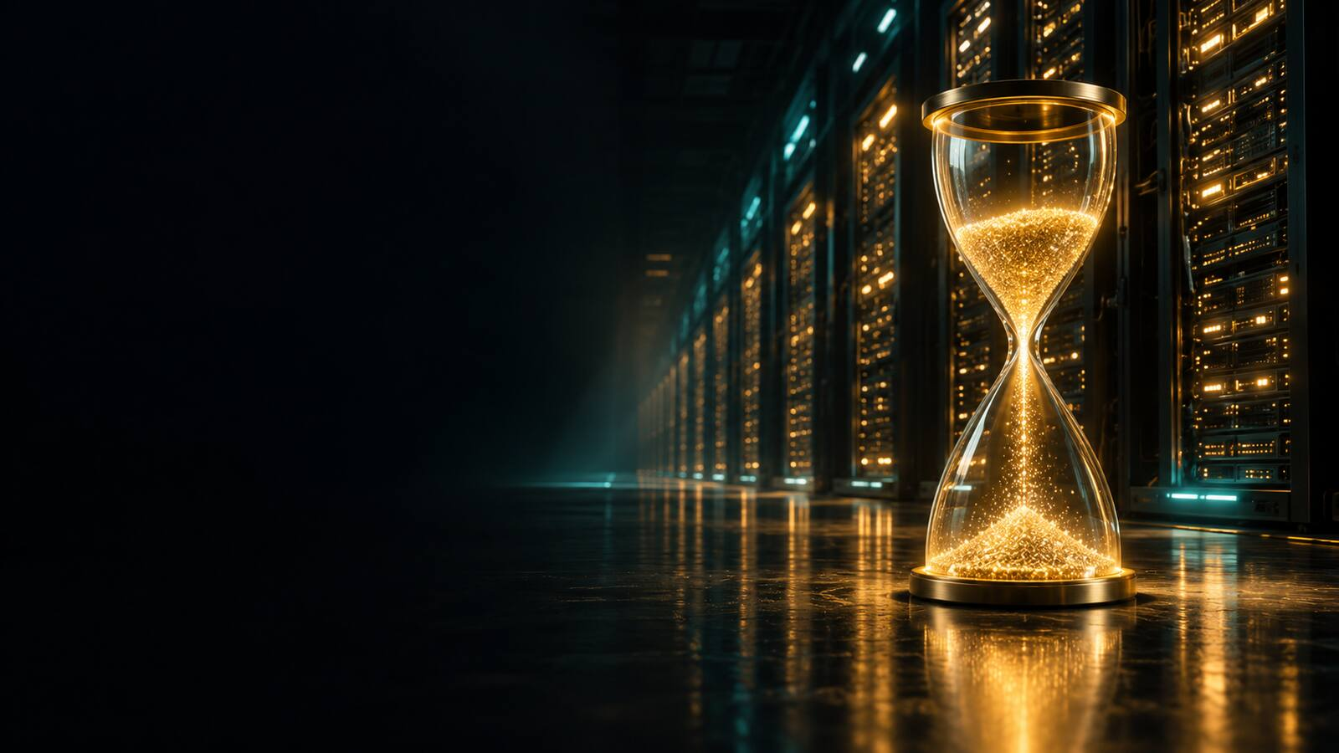
DIE ANDERE SEITE
Intelligenz wird billiger.
Rechenleistung wird knapper.
500 $
neue höchste Stufe von ChatGPT Pro seit 29.9.
10x
Plus-Kontingent für neue 200-$-Abos, vorher 20x
+17,7 %
H100-Mietpreis in einem Monat (Ornn-Index, berichtet)
-11,6 %
Chipindex in sechs Handelstagen, 13. bis 15.10.
OpenAI DevDay, Abo-Änderungen (29.9.), Ornn-GPU-Preisindex (20.10.), Marktdaten (13. bis 15.10.).
56
Notes:
Anhang
Tokens werden billiger, die Abos mit großzügigen Limits werden aber teurer, weil die physische Rechenleistung knapp ist. Darum lohnen sich die 200-Dollar-Abos gerade jetzt, und darum zahlt es sich aus zu wissen, welches Modell für welche Aufgabe passt.

Slide 57
SECHS ANWENDUNGEN FÜR MONTAGFRÜH
Das Montag-Playbook
Eine Erklär-Animation aus einem Prompt
Ein Lernlabor für den Unterricht
als MP4 gerendert, Satz für Satz änderbar
Schieberegler, Strahlengang, Aufgaben mit Hinweisen, eine HTML-Datei, die offline läuft
Claude Code mit Opus 5.5 · ab 20 $
Claude oder ChatGPT · gratis bis 20 $
Die Nachtschicht für Code
Anfragen beantworten, als Entwurf
Wartungsliste über Nacht, am Morgen ein Pull Request zur Prüfung
lesen, einordnen, Antwortentwürfe in deinem Ton, gesendet wird nur von dir
Codex Cloud oder Claude Code · ab 20 $
Claude mit einem Skill · ab 20 $
Ein Hörspiel mit mehreren Stimmen
Ein Dashboard aus deinen Zahlen
Opus führt Regie, TTS-Stimmen, Musik, Kostenaufstellung
fünf Kennzahlen, Monatsvergleich, Warnungen, jede Summe doppelt gerechnet
Opus + Gemini TTS / ElevenLabs / GPT-Live
Claude Dashboards (Beta) oder Claude Code
Preise und Verfügbarkeit Stand 21. Oktober 2026, vor dem Kauf prüfen. Das ganze Playbook mit Prompts steht auf der Zeitstrahl-Seite.
57
Notes:
Anhang
Sucht euch eine der sechs für diese Woche aus. Alle Prompts stehen auf der Zeitstrahl-Seite, auf Deutsch und Englisch.

Slide 58

DOKUMENTE, FOLIEN, DASHBOARDS, FILME
KI liefert jetzt die fertige Datei
7. Okt.
GPT-6 für alle ChatGPT-Nutzer
interaktive Antworten, auch in der Gratis-Version
8. Okt.
Claude Docs, Slides und Design für alle
Dashboards und Motion (animierte Erklärvideos als MP4) in Beta
13. Okt.
Gemini-App mit Aufgabenmodus
arbeitet im Hintergrund weiter, über 40 verbundene Apps
13. Okt.
Eigene Vibe-Coding-Apps auf Google Play
private Apps aus AI Studio, in ausgewählten Märkten
16. Okt.
GPT-Live spricht Deutsch
neue deutsche Stimmen und Stimmen, die man per Text beschreibt
Anthropic (8.10.), OpenAI (7. und 16.10.).
58
Notes:
Anhang
Am Ende steht die Datei, die du brauchst: ein Foliensatz, ein Dokument, ein Dashboard, ein Film. Die Chat-Antwort ist nur noch der Weg dorthin.

Slide 59
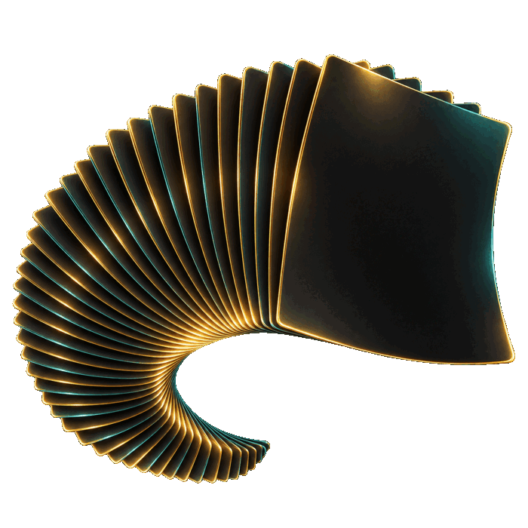
ZUM VORMERKEN
Termine im Blick
Mo, 2.11.
ARC-AGI-3 auf Kaggle endet, 23:59 UTC
offene Modelle, 700.000 $ Hauptpreis bei 100 %
Di, 3.11.
EU-Konsultation zu Urheberrecht und KI
letzter Tag für Rückmeldungen
Mo, 30.11.
Gemini 4 Argon: Einführungspreis endet
API-Preis verdoppelt sich auf 4 $ / 20 $
Do, 3.12.
EU KIDS Act: Rückmeldefrist endet
Regeln für Chatbots und Kinder
Mo, 7.12.
Nächster Deep Dive, 19:30
bring das Ergebnis deiner ersten Agentenstunde mit
59
Notes:
Anhang

